Slide 1
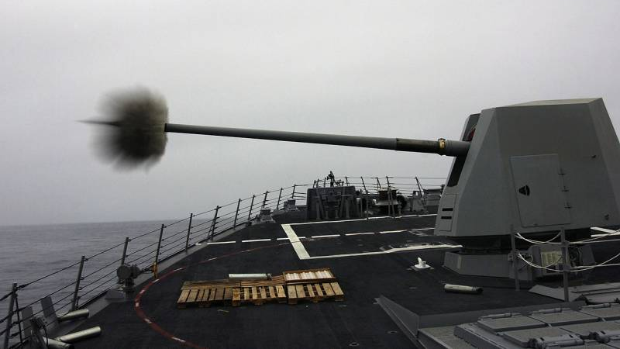
ΠΥΡΟΒΟΛΙΚΗ
ΔΙΑΛΕΞΗ 1
Εισαγωγή στο Ναυτικό Πυροβολικό
Αντιπλοίαρχος Χ. Μενύχτας ΠΝ
B.Sc, MA_{IR}, M.Sc, LL.B, MA_{DS}

Slide 2

ΔΟΜΗ ΜΑΘΗΜΑΤΟΣ
ΕΙΣΑΓΩΓΗ
  Γνωριμία
  Επεξήγηση διαγράμματος ύλης
  Διαπίστωση επιπέδου γνώσεων
ΕΠΑΝΑΛΗΨΗ ΒΛΗΤΙΚΗΣ
  Έλεγχος γνώσεων
  Υπενθύμιση βασικών εννοιών
ΕΞΕΛΙΞΗ ΠΥΡΟΒΟΛΙΚΗΣ
  Εξέλιξη R_{firing} και P_{hit}
  Αλληλεπίδραση ναυτικού πυροβολικού και ναυπηγικής
  Το πρόβλημα του πυροβολικού
  Παράμετροι αποτελεσματικότητας πυρών-ικανότητα Αξκού ΠΒ
  KPIs
  Central Fire Control Elements
  Modern Navy
ΣΤΟΙΧΕΙΑ ΔΙΕΥΘΥΝΣΗΣ ΒΟΛΗΣ
  Detect to engage sequence
  Fire control operation phases
ΠΙΝΑΚΕΣ ΒΟΛΗΣ
  Έννοια και χρησιμότητα
  Επίδραση παραμέτρων στην τροχιά
  Γεωμετρία βολής και τροχιά
  Ασκήσεις
NAVAL ARTILLERY SYSTEM SETTING PHASES
  Παραλληλότητα LOF-LOS, επιπέδων έδρασης
  Ευθυγραμμίσεις
  Καθιζήσεις
  Παραλληλισμός
  Στάδια ρύθμισης ΠΒ
  Βρόχος εμπλοκής
  Στάδια πυρών
ΤΥΠΟΛΟΓΙΑ ΠΥΡΩΝ
  Πυρά Α/Α
  Πυρά Α/Ε
  Βολή Φωτιστικών
  Ν. Βομβαρδισμός
  Κριτήρια επιλογής τύπου αναλόγως στόχου- τακτικής κατάστασης

Slide 3

Περίγραμμα
Ιστορική Εξέλιξη
Αναβαθμίσεις- μείζονες τεχνολογικές καινοτομίες
Πυροβολική: τέχνη ή επιστήμη

Slide 4

Ιστορική εξέλιξη
Σύγχρονη εποχή
Εφηβεία
Παιδική ηλικία
Βρεφική ηλικία
Βυζάντιο
Section I
Αρχαιότητα

Slide 5
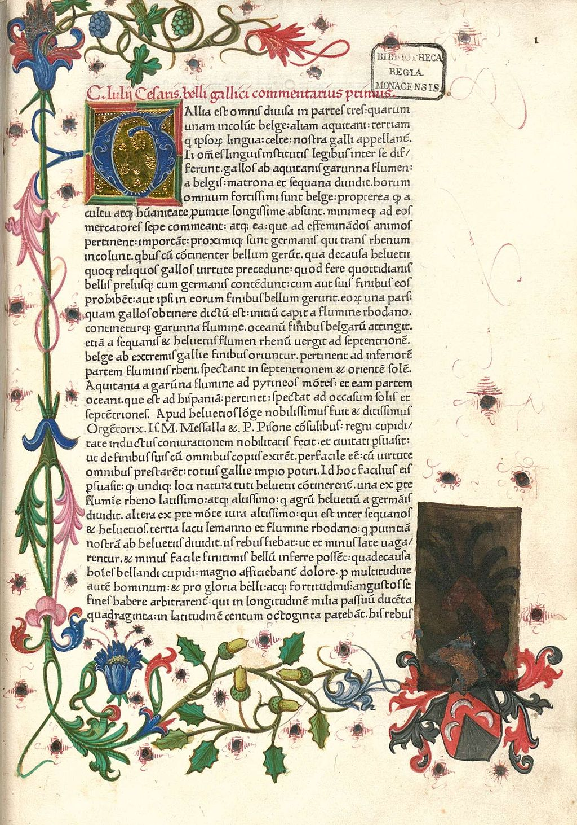
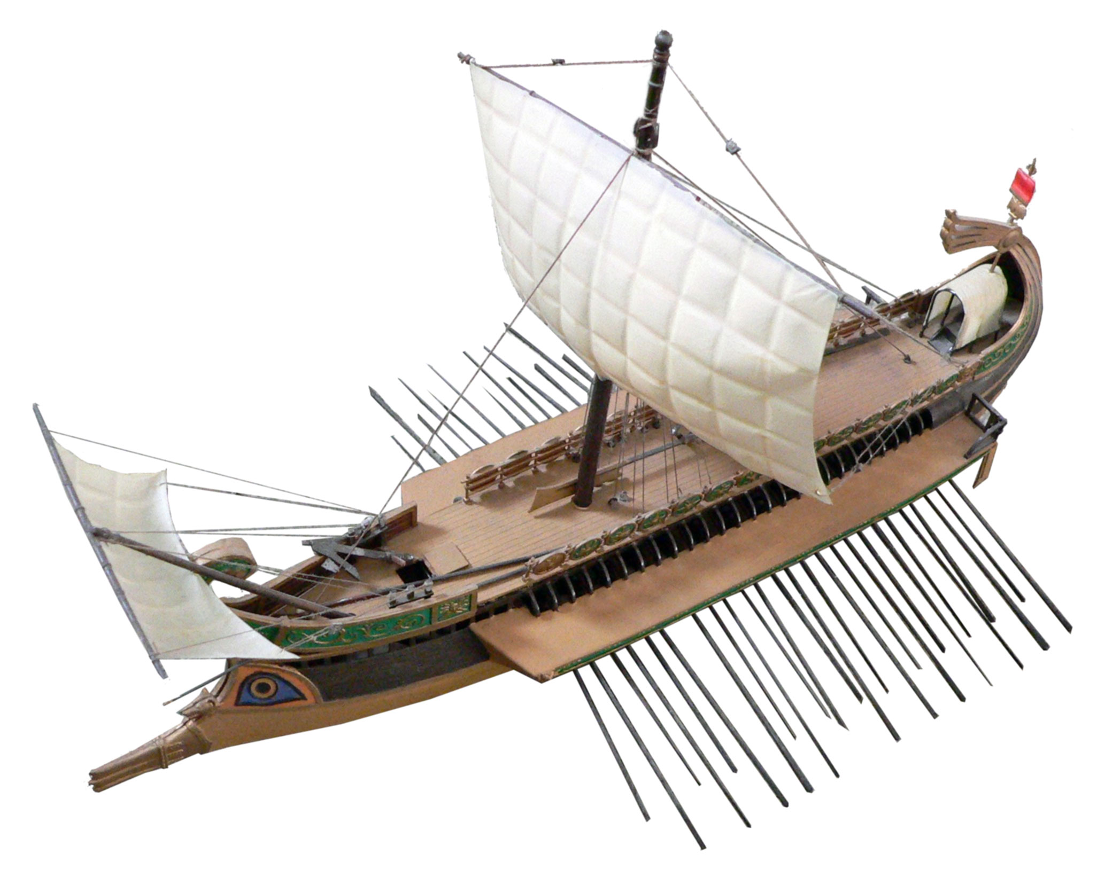
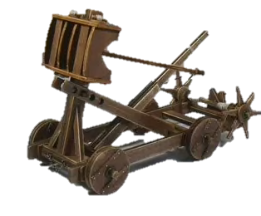
1. Ιστορική Εξέλιξη
Αρχαιότητα
Ιούλιος Καίσαρας
Comentarii de Bello Gallico 58-49 π.Χ

Slide 6
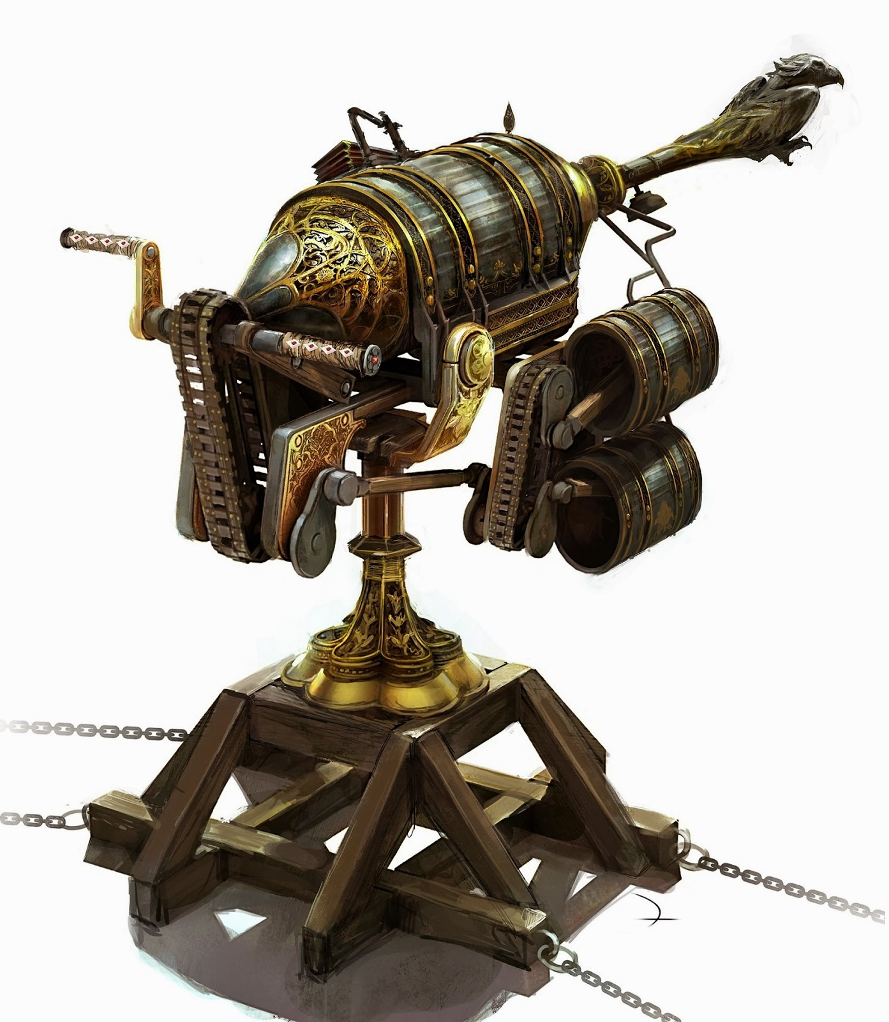
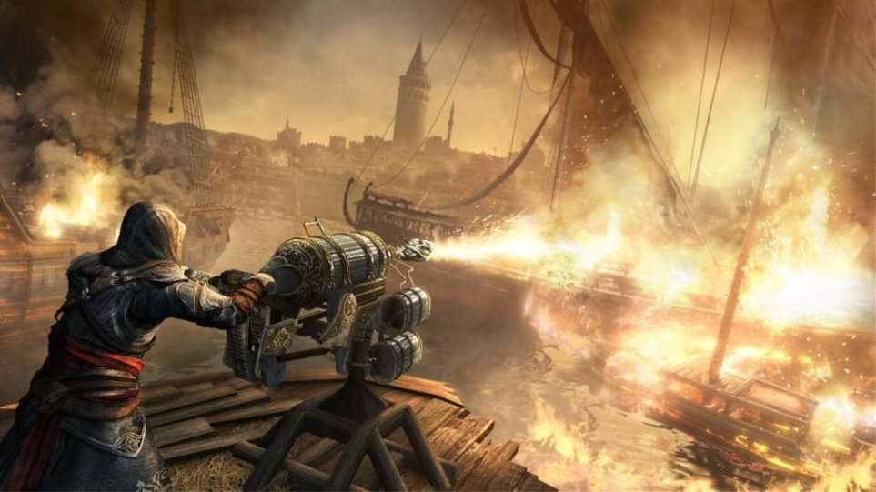
1. Ιστορική Εξέλιξη
Βυζάντιο
Αντίγραφο σίφωνα εκτόξευσης υγρού πυρός επί βυζαντινού χελανδίου
Πηγή: Διεύθυνση Ιστορίας Στρατού- Στρατιωτική Οργάνωση και Πολεμική Τέχνη της Βυζαντινής Αυτοκρατορίας

Slide 7
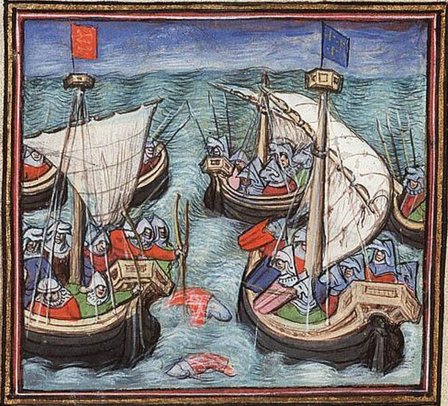
1. Ιστορική Εξέλιξη
Βρεφική ηλικία
H πρώτη ιστορικά καταγεγραμμένη ναυτική εμπλοκή κατά την οποία χρησιμοποιήθηκε κανόνι επί πολεμικού πλοίου είναι η ναυμαχία του Arnemuiden μεταξύ Αγγλίας και Γαλλίας, το 1338, όπου το HMS Christopher έφερε 3 κανόνια και ένα πυροβόλο χειρός.
Μέχρι τις αρχές του 15^{ου} αιώνα τα περισσότερα πολεμικά πλοία είχαν εγκαταστήσει ένα κανόνι στην πλώρη κι ένα στην πρύμνη, κυρίως για βομβαρδισμό ναυτικών φρουρίων,
Μέχρι το 1450, μικρότερα κανόνια ξεκίνησαν να χρησιμοποιούνται και στις πλευρές των πλοίων για χρήση κατά εχθρικών πλοίων προ του ρεσάλτου.
Εικαστική απεικόνιση της ναυμαχίας του Arnemuiden, πίνακας του Jean de Froissar
Βλ. Castex, J.-C. (2004). "Dictionnaire des batailles navales franco-anglaises". Quebec City, Canada: Presses de l'Université Laval

Slide 8
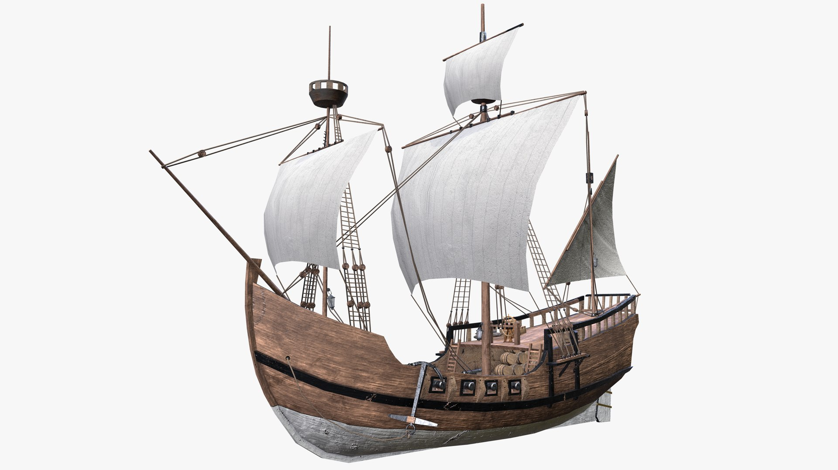
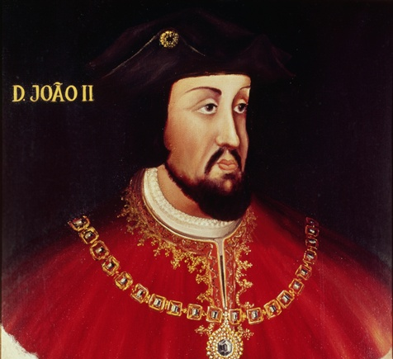
1. Ιστορική Εξέλιξη
Βρεφική ηλικία (contd.)
Στα τέλη του 15^{ου} αιώνα, ο Βασιλιάς Ιωάννης ο Β΄ της Πορτογαλίας εισήγαγε στην ναυπηγική την έννοια του ενισχυμένου καταστρώματος (reinforced deck).
Δι’ αυτού, επετράπη η χρήση ισχυρότερων και βαρύτερων κανονιών στις καραβέλες και σηματοδοτώντας την αρχή του πέρατος της «βρεφικής ηλικίας» του ναυτικού πυροβολικού
Ιωάννης ο Β΄ της Πορτογαλίας (1455-1495)

Slide 9

1. Ιστορική Εξέλιξη
Παιδική ηλικία (μέσα 16^{ου}-19^{ο} αιώνα)

Slide 10
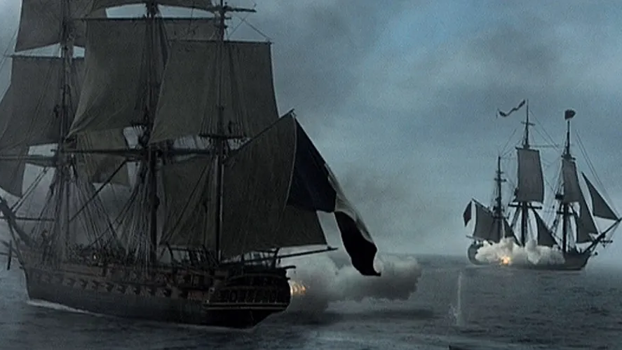
1. Ιστορική Εξέλιξη
Παιδική ηλικία (μέσα 16^{ου}-19^{ο} αιώνα) (contd.)

Slide 11
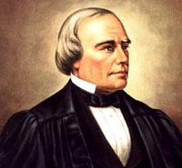
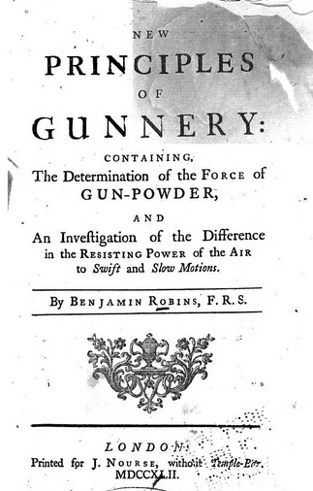
1. Ιστορική Εξέλιξη
Παιδική ηλικία (μέσα 16^{ου}-19^{ο} αιώνα) (contd.)
Μετάβαση στο «επιστημονικό» πυροβολικό
Βαλλιστικό εκκρεμές
Επίδραση αέρα στην κίνηση του βλήματος
Μελέτη βαλλιστικών παραμέτρων πυρίτιδας
Benjamin Robins (1707-1751)
Principles of Gunnery (1742)

Slide 12
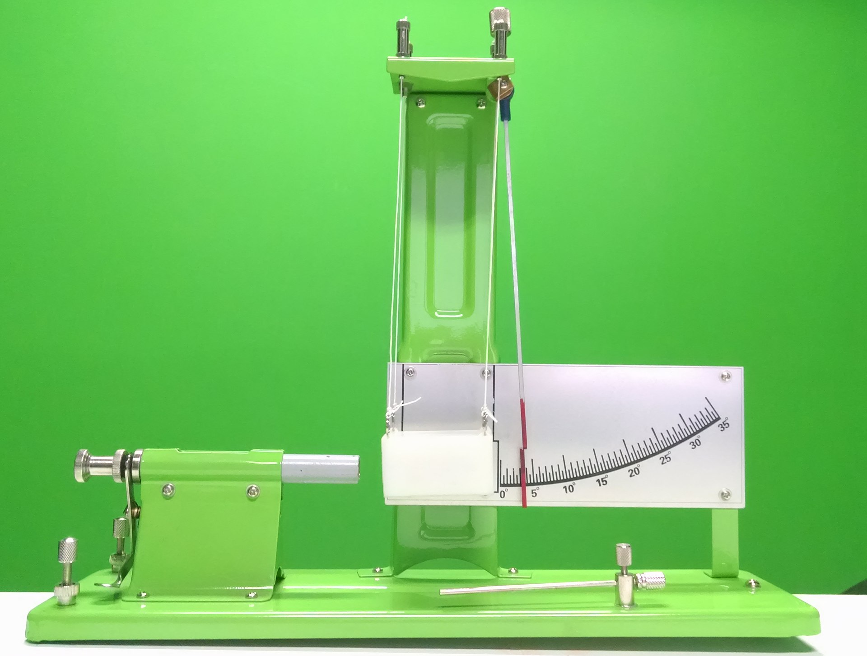

Slide 13
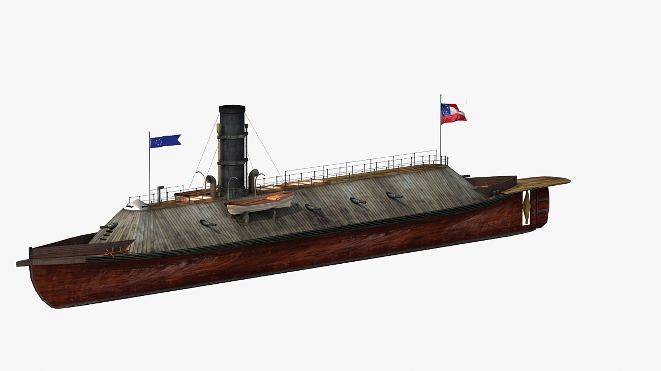
1. Ιστορική Εξέλιξη
Παιδική ηλικία-Μεταβατική περίοδος

Slide 14
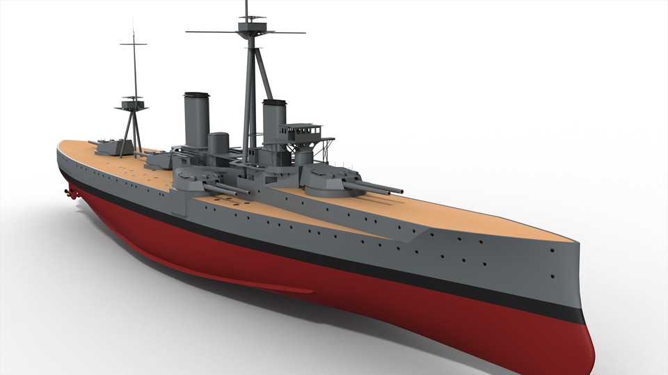
1. Ιστορική Εξέλιξη
Εφηβεία
Το HMS dreadnaught σε 3D CAD

Slide 15
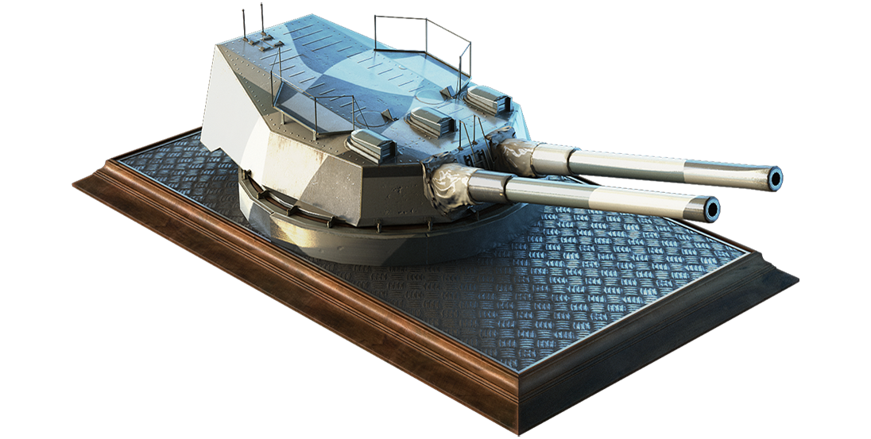
1. Ιστορική Εξέλιξη
Εφηβεία (contd.)
Δίδυμο ΠΒ 12 in επί του HMS dreadnaught. Barrel length: 13,72m, Shell weight: 385.6 kgr, Rmax 25000υδσ
Πηγή: United States Library of Congress’s Prints and Photographs division, digital ID ggbain.17494

Slide 16
Εξέλιξη Αποστάσεων Εμπλοκής Ν. Πυροβολικού (1550-2000)

Slide 17
Εξέλιξη αποτελεσματικότητας πυρών 1900-1940
Έτος | Σύγκρουση | Βάλλων | R_{firing} | % hits | Πηγή
1898 | Spanish/American War | USA | 2000yds | 2% | W. J. Jurens
1905 | Russo-Japanese War | Japan | 6500yds | 20% | J. N. Westwood
1914 | WWI- Naval Battle of Jutland | UK | 16000yds | 3% | N. M. Campbell
 |  | Germany |  | 3.5%
1930-1931 | (Gunnery Exercises) | USA | 28834yds | 4.4% | W. J. Jurens
1939 | Battle of the Denmark Strait | HMS Hood | 20000yds | 3.5% | Antonio Bonomi
 |  | SMS Bismarck | 20000yds | 5%
1942 | Third battle of Savo islands | USS Washington | 19000yds | 12% | Ben Clymer
1943 | Quadalcanal | USA | 16000yds | 16% | Paul Watson

Slide 18

Αναβαθμίσεις
Section II

Slide 19

Naval Gunnery Innovations
Gun Barrel
Gunnery
Rifling
Built up barrels (κάννες διαδοχικών χιτωνίων)
Monobloc gun barrels
Κλείστρο
Bore Evacuator (μπάλα εκδίωξης αερίων)
Silencer (όχι για ναυτικά ΠΒ)
Delay coils
Σταθμιστήρας
Rangefinder-Radar
ΣΔΒ

Slide 20
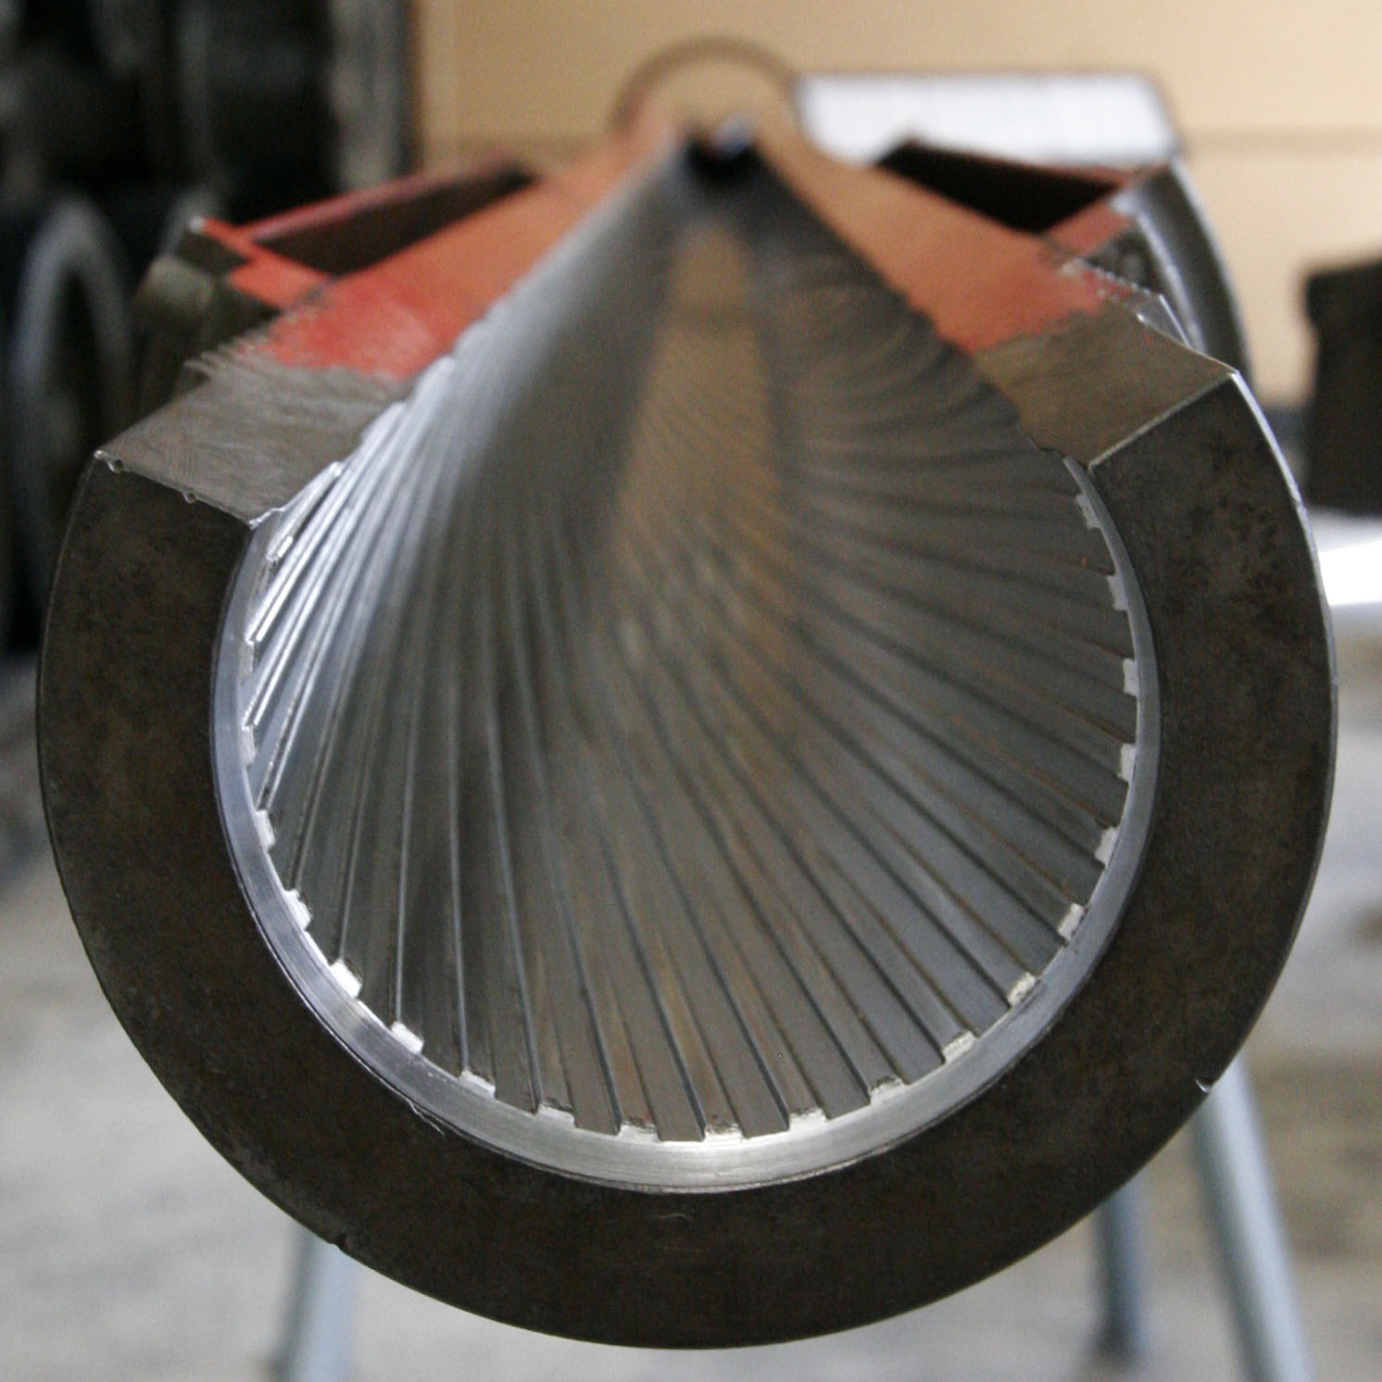
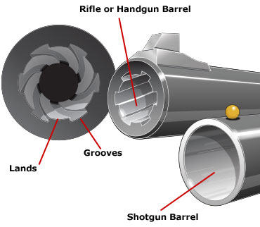
Rifled vs smooth bore
Rifling
Ραβδώσεις κοίλου κάννης 105mm ενός Royal Ordnance L7 άρματος μάχης, από τα εκθέματα του Deutsches Panzermuseum Munster, Germany

Slide 21
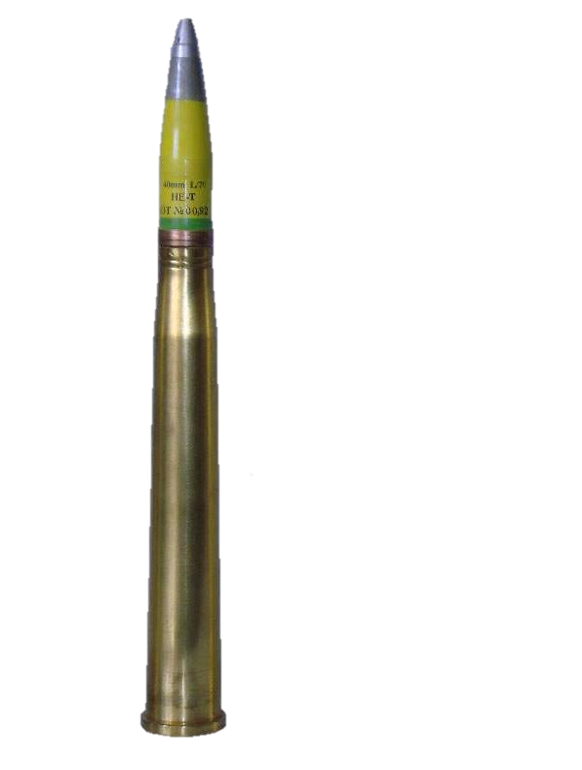
Generic Tube Wear Chart
Bore Diameter
New Gun Barrel Wear Curve
Used Gun Barrel Wear Curve
Muzzle wear
Bore Diameter limits for new tube/liner replacement
Distance from 0

Slide 22
Conventional vs Built up
Hoops
A tube
Οι built up κάννες μπορούν να διαχειριστούν τις αυξημένες πιέσεις που απαιτούν οι βολές σε μεγάλες αποστάσεις (μεγάλη απόσταση βολής ⬄ υψηλή V_{o}⬄μεγάλη ποσότητα προωθητικής γόμωσης). Για το το λόγο αυτό χρησιμοποιούνται κυρίως σε κάννες ΠΒ μεγάλου διαμετρήματος
Κύριος προβληματισμός: αντοχή του σωλήνα στις υψηλότατες εφελκυστικές τάσεις που υφίστατο το κοίλο από την πίεση των αερίων της κατάκαυσης της προωθητικής γόμωσης.
Όσο μεγαλύτερη αντοχή της κάννης, τόσο ισχυρότερο είναι το φορτίο που θα μπορούσε να χρησιμοποιηθεί για να οδηγήσει το βλήμα εκτός στομίου με τη μεγαλύτερη ταχύτητα, συνεπώς και μεγαλύτερο βεληνεκές (38.059m για ύψωση 45^{ο} από το 16΄΄/50 Mk 7).
Liner

Slide 23
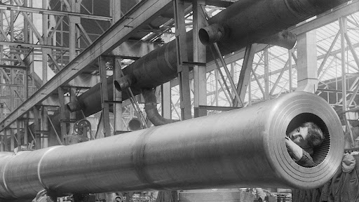
Επιμέρους σωλήνες για το ΠΒ 16΄΄/50 Mk 7 (40,6cm). Από ΑΡ προς ΔΕ: Liner, A tube, jacket και hoops

Slide 24
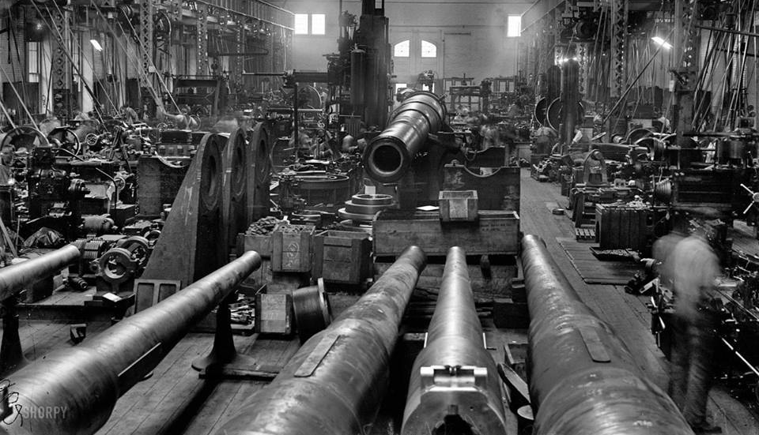

Slide 25
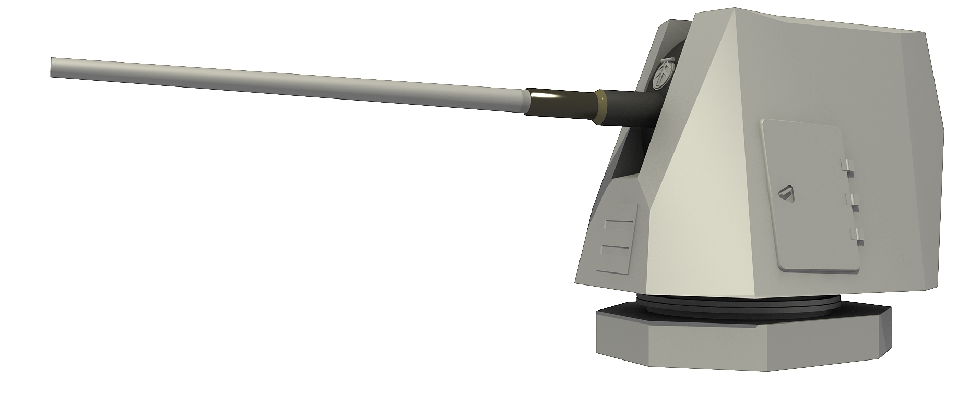
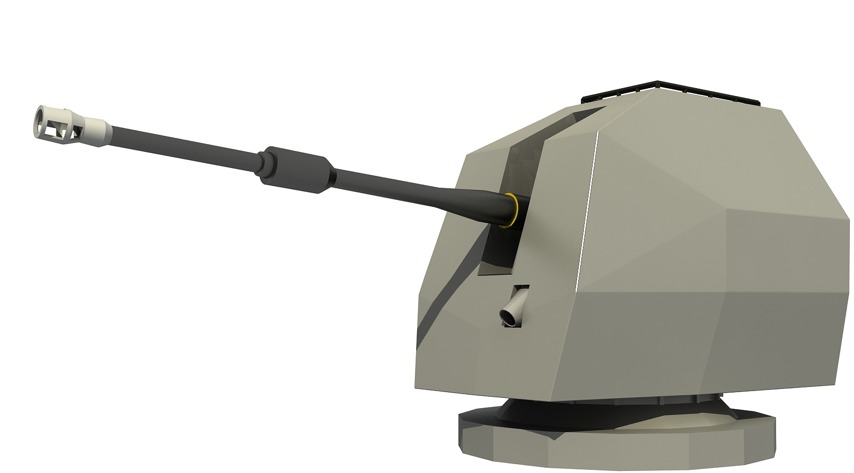
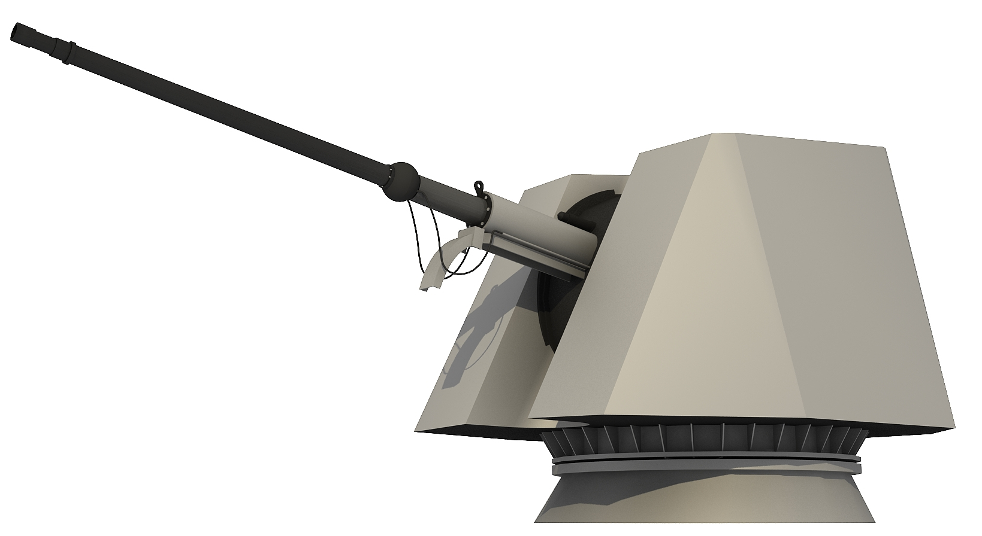
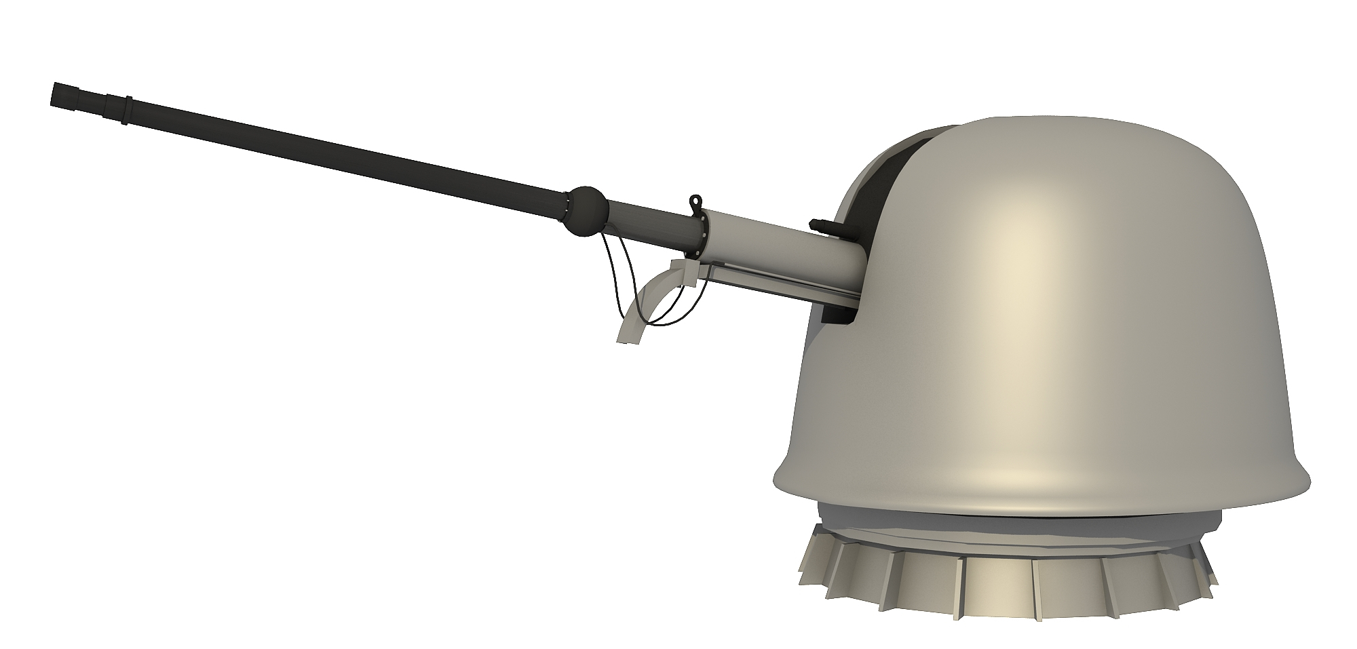
Monoblock gun barrels
ΠΒ 5’’/54 Mk 45 Mod 4
ΠΒ 4.5’’/55 Mk 8
ΠΒ 76/62 Otomelara Super Rapid
ΠΒ 76/62 Otomelara Classic

Slide 26
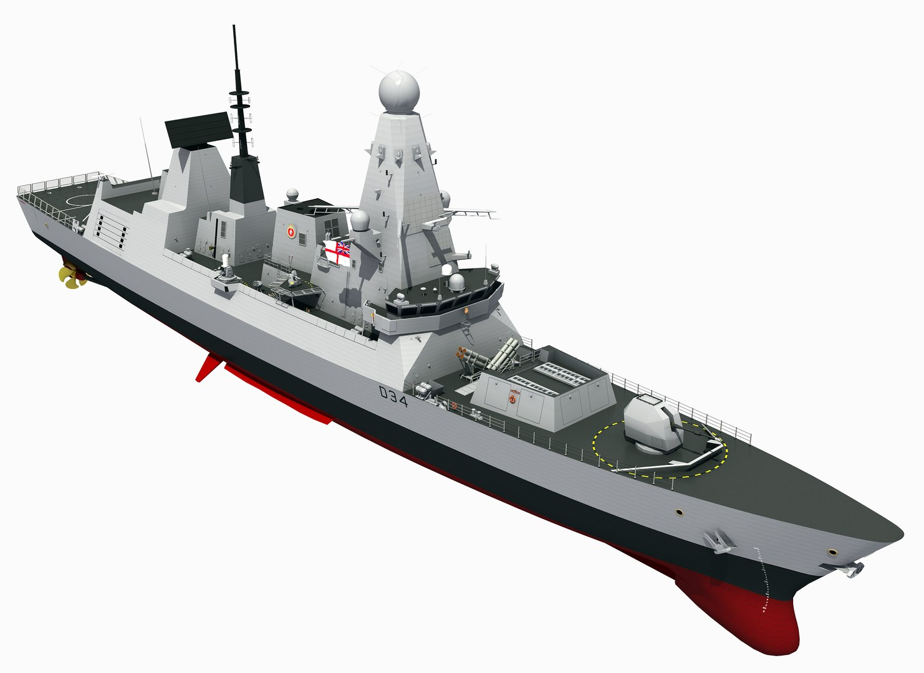
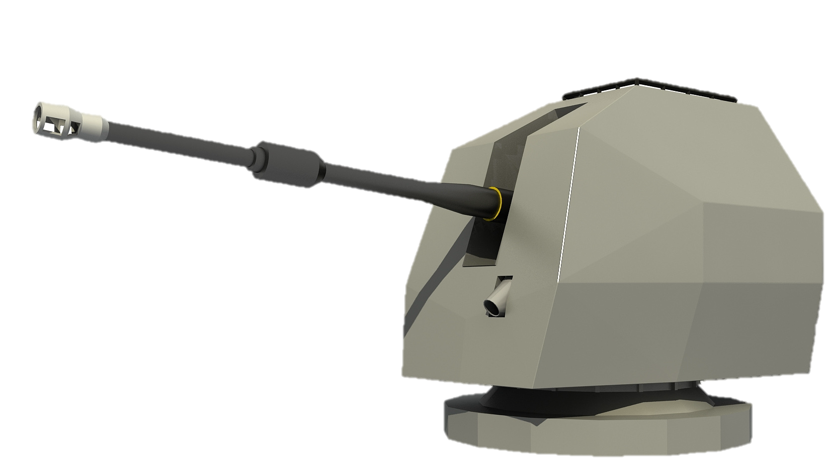
Introduced | 1972
Origin | UK
Barrel Length | 6,217m (55 calibers)
Calibre | 4,45’’ (113mm)
Shell | 113x700mm Fixed QF 21kgr HE
Muzzle Vo | 869m/sec
Fire rate | 25 RPM
R_{max} | 17,1 nm (27,5 km)
Type 45 frigate (HMS Defender)

Slide 27
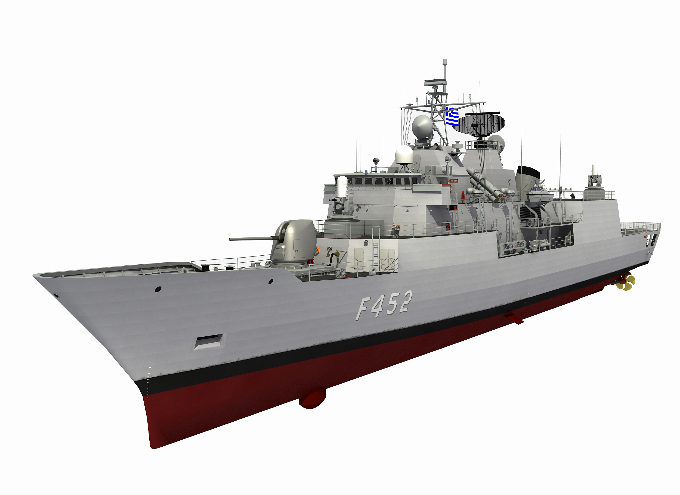
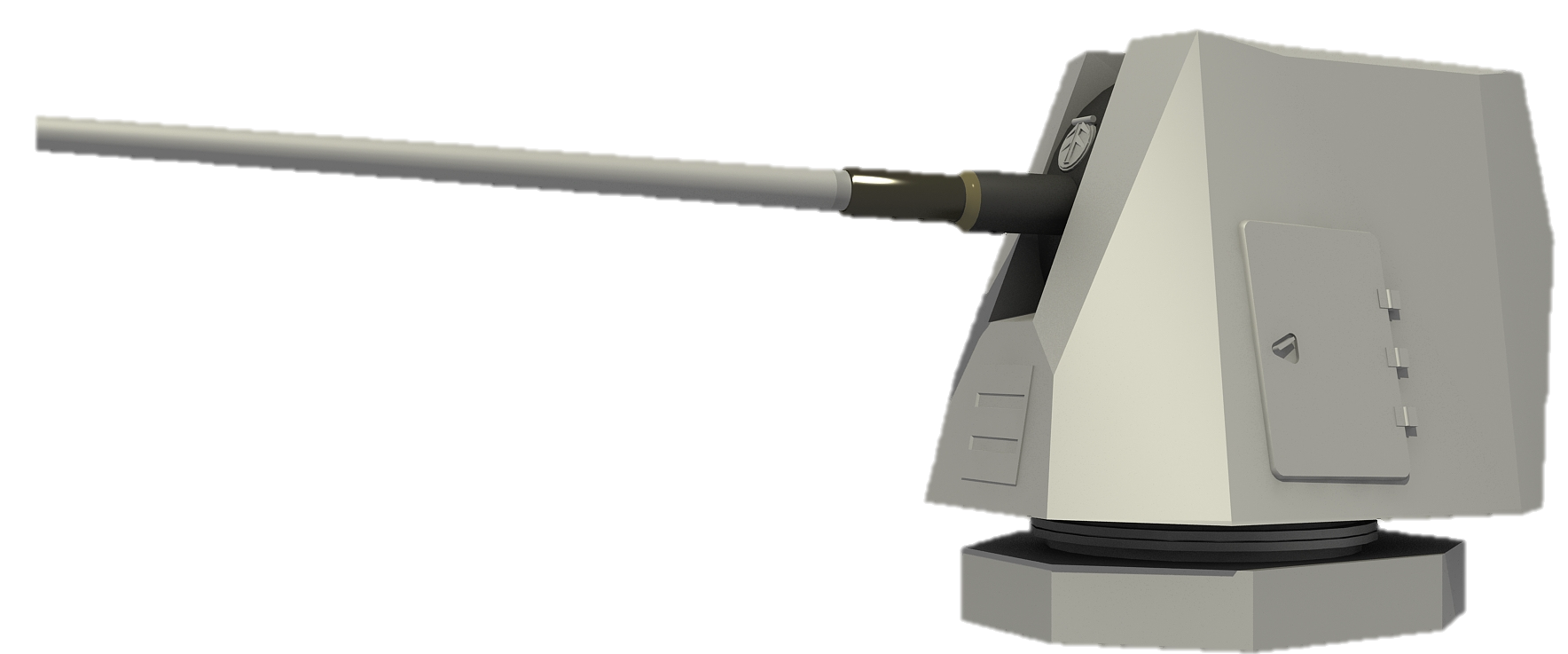
Introduced | 1971
Origin | USA
Barrel Length | 6,858 (54 calibers)
Calibre | 5’’ (113mm)
Shell | 127x835mm 31,7kgr HE
Muzzle Vo | 760m/sec
Fire rate | 20 RPM
R_{max} | 13 nm (24,1 km)
MEKO Type (HS HYDRA)

Slide 28
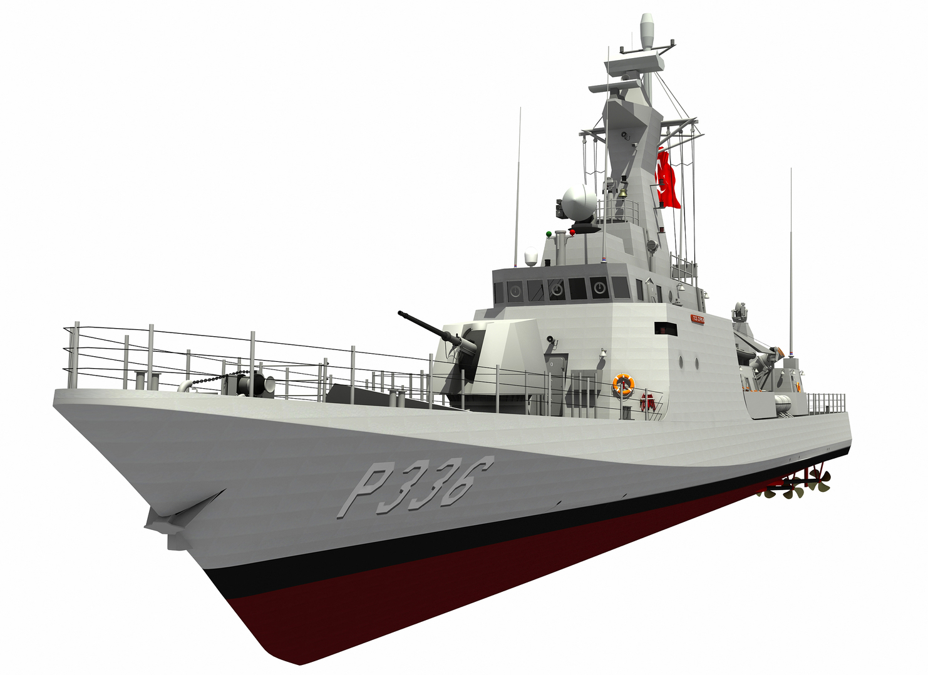
Introduced | 1964 (SR 1988)
Origin | Italy
Barrel Length | 4,72m (62 calibers)
Calibre | 3’’ (76,2mm)
Shell | 76x6365mmR- 6,3kgr
Muzzle Vo | 915m/sec
Fire rate | 120 RPM
R_{max} | HE PFF 16km- VULCANO 40km
Kilic Type (TCG ZIPKIN)

Slide 29
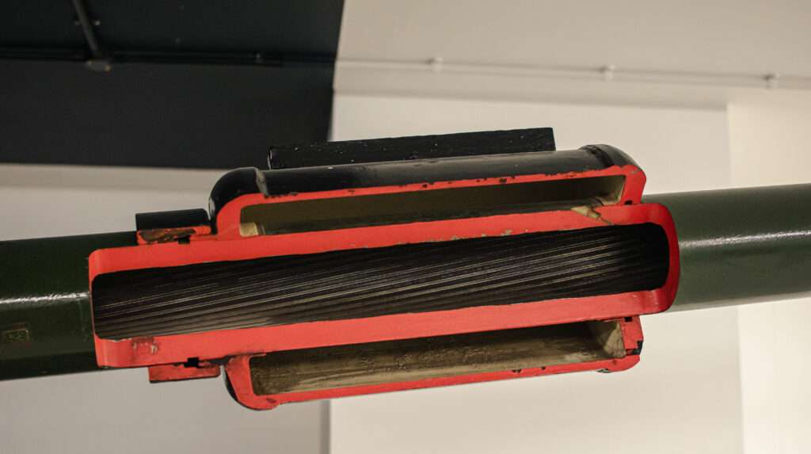
Ο εκκενωτής κοίλου (bore evacuator)
Bore Evacuator σε ΠΒ άρματος μάχης, εικόνα διαδικτυακά διαθέσιμη στο: https://tankhistoria.com/cold-war/fume-extractor/

Slide 30
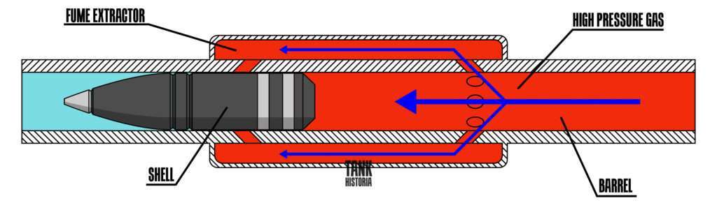
Ο εκκενωτής κοίλου (bore evacuator)
O εκκενωτής κοίλου (bore evacuator ή fume extractor) είναι μια συσκευή που εκδιώκει τα αέρια της κατάκαυσης καθώς και τυχόν στερεά υπολείμματα της προωθητικής γόμωσης από το κοίλο προς το στόμιο μετά την πυροδότηση με σκοπό:
  Την προστασία της ομάδας ελέγχου του ΠΒ, ώστε, όταν αυτή ανοίξει το κλείστρο για επαναφόρτωση του ΠΒ, να μη διαφύγουν τα τοξικά αέρια της κατάκαυσης στο διαμέρισμα του ΠΒ
  Τον καθαρισμό του κοίλου από τυχόν στερεά υπολείμματα της προωθητικής γόμωσης
  Αυτό επιτυγχάνεται με τη δημιουργία διαφορά πίεσης εντός του κυλίνδρου όπισθεν του βλήματος, η οποία προκαλεί την βίαιη έξοδο των περισσότερων προωθητικών αερίων και υπολειμμάτων καύσης μέσω του στομίου.

Slide 31
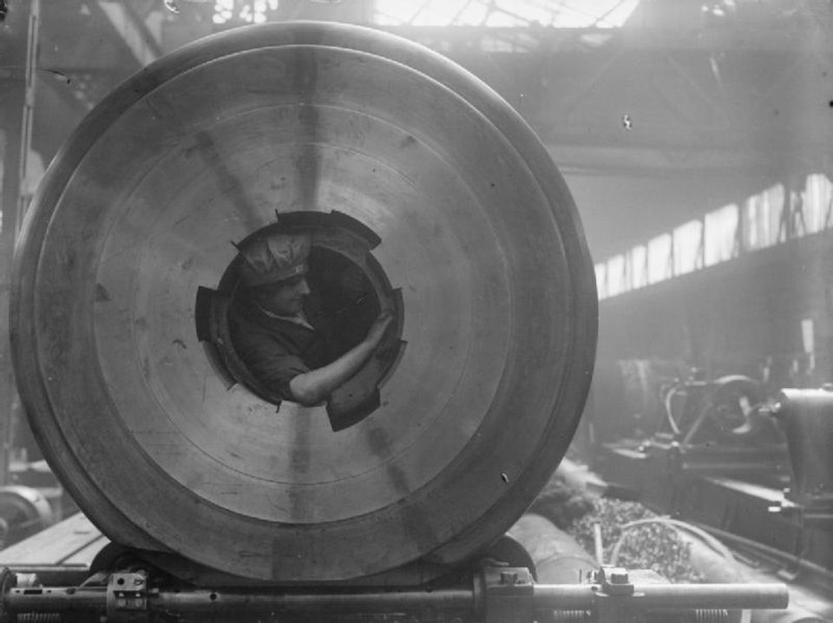
Το κλείστρο (breech)
Ο όρος breech αναφέρεται στο οπίσθιο τμήμα της κάννης από το οποίο εκτελείται η φόρτωση των οπισθογεμών (breech loading) ΠΒ με Π/Χ.
Το άνοιγμα όπισθεν της θαλάμης «κλείνει» (σσ: σφραγίζεται) από το μηχανισμό του κλείστρου (breech block), προκειμένου να κατευθύνει την εκτόνωση των αερίων της προωθητικής γόμωσης προς το στόμιο και να προστατεύσει το προσωπικό του ΠΒ που εργάζεται πλησίον από επικίνδυνες καταστάσεις.
Εργάτρια καθαρίζει το οπίσθιο μέρος (breech) ενός ναυτικού ΠΒ 15-inch στο Coventry Ordnance Works κατά τη διάρκεια του Α ΠΠ, φώτο του Nicholas Horrace από τη συλλογή του Imperial War Museum (No 1900-07)

Slide 32
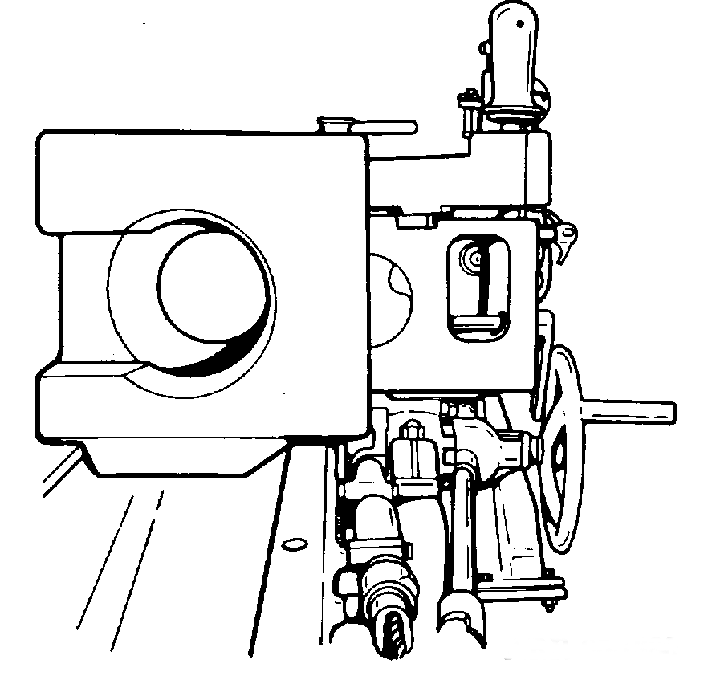
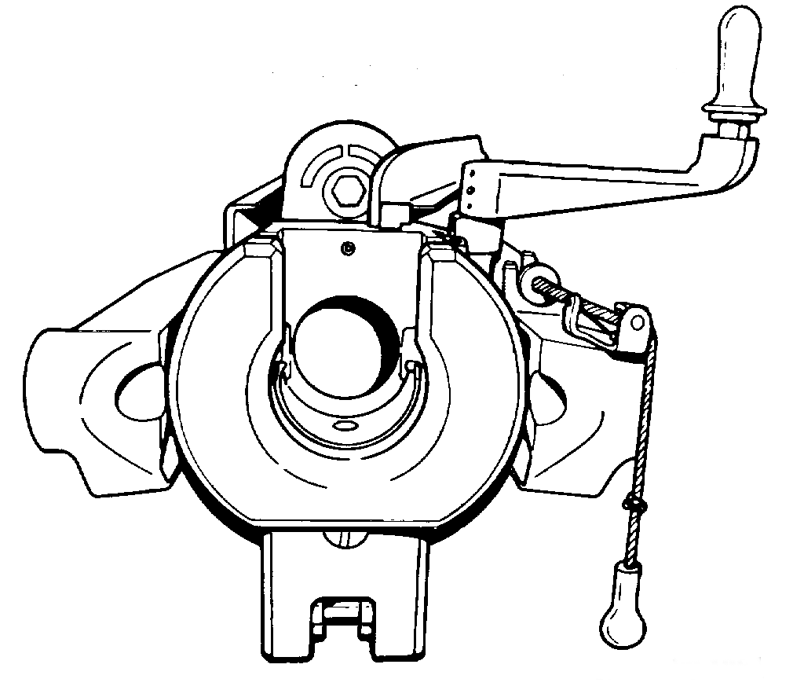
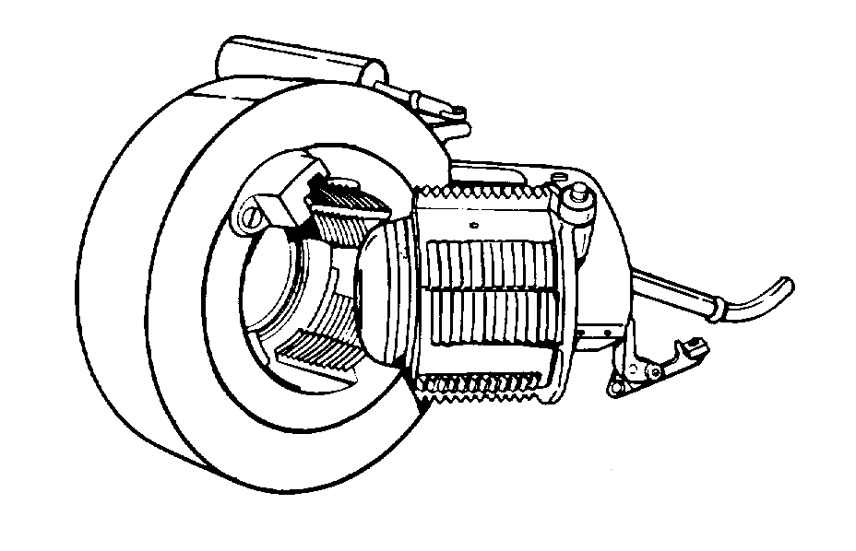
Το κλείστρο (breech)
Horizontal sliding
Vertical sliding
Welin

Slide 33
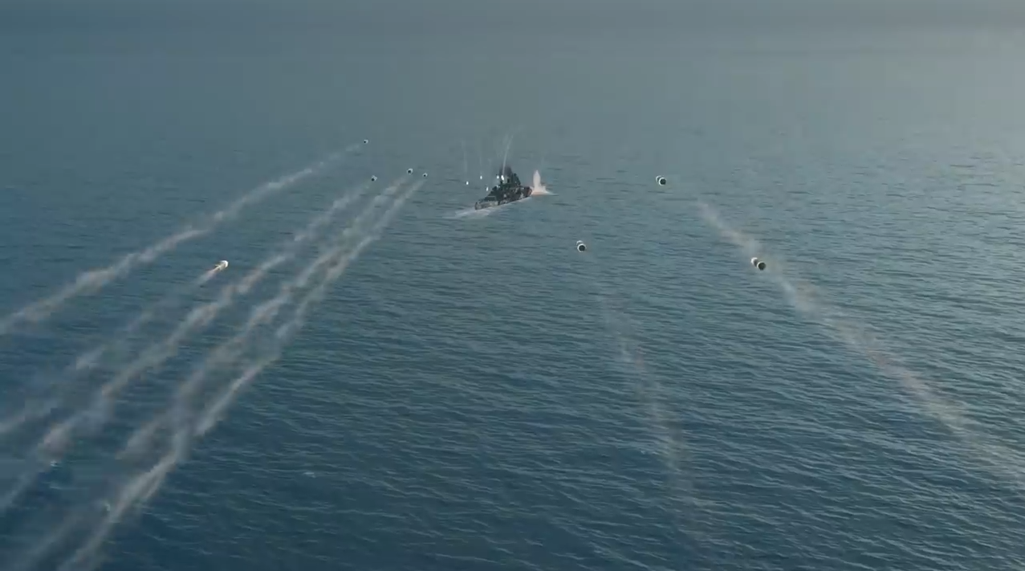
Delay Coils

Slide 34
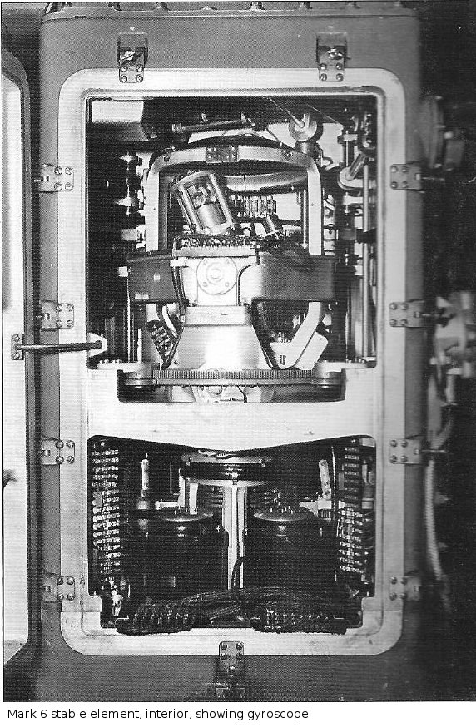
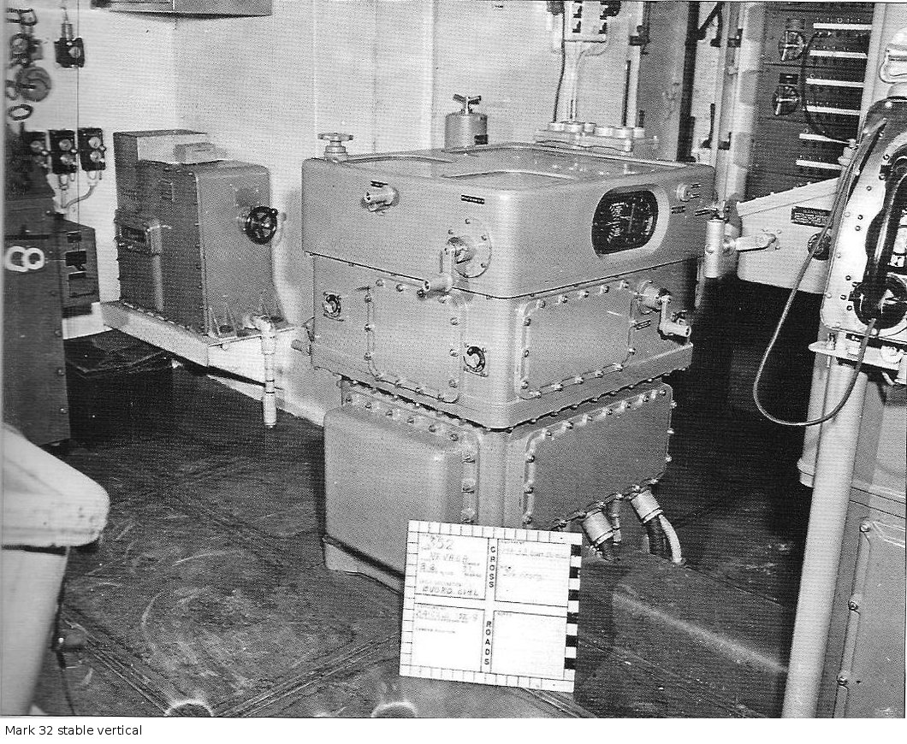
Σταθμιστήρας
Διατηρεί σταθερή την σκοπευτική γραμμή προς αντιστάθμιση του προνευστασμού και διατοιχισμού.
To πρώτο ολοκληρωμένο σύστημα εγκαταστάθηκε πειραματικά το 1935, αλλά καταγεγραμμένη χρήση σταθμιστήρα κατά τα πυρά φέρεται να έκανε πρώτο το USS Nevada στον Β ΠΠ.
Το σύστημα γυροσκοπίου Mk6
Ο σταθμιστήρας Mk32

Slide 35
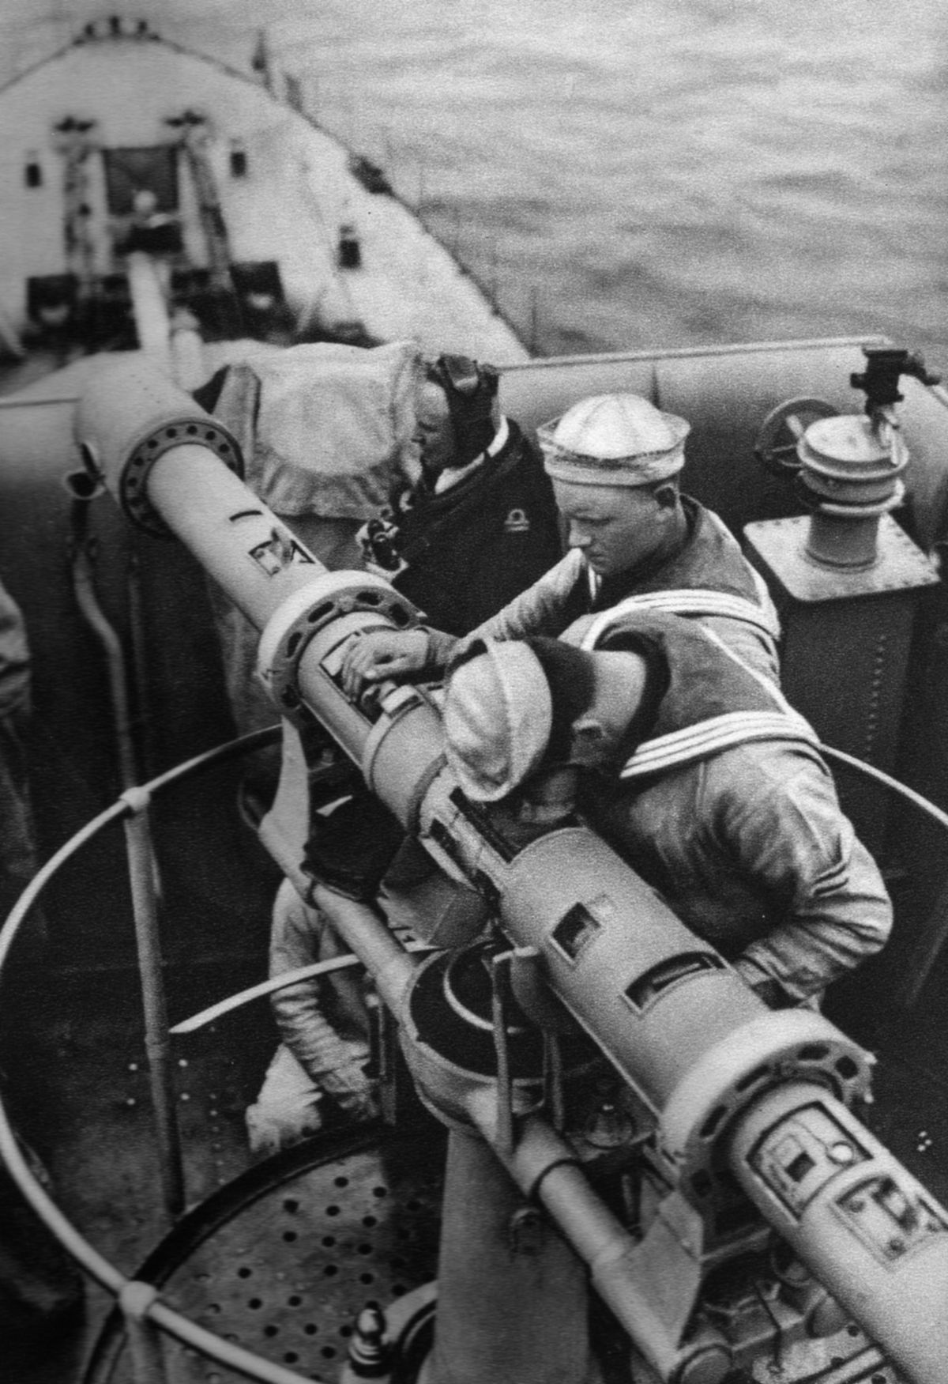
Rangefinder
Με την εγκατάστασή του σε υψηλό σημείο του ιστού, ώστε να παραμένει ανεπηρέαστο από τον καπνό (αέρια κατάκαυσης της προωθητικής γόμωσης) μετά την εκπυρσοκρότηση, ο Αξιωματικός Πυροβολικού του 1915 μπορούσε να στοχεύει τον εχθρό όχι μόνο με μεγαλύτερη ακρίβεια, αλλά και με υψηλότερη ταχυβολία από τον προκάτοχό του. Έτσι, μόλις μια δεκαετία μετά την πρώτη εγκατάστασή του στα πλοία, το R_{firing} αυξήθηκε από τις 2000 yds στις 10000 yds.

Slide 36
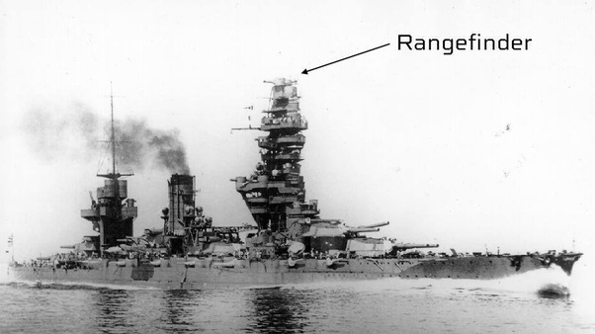

Slide 37
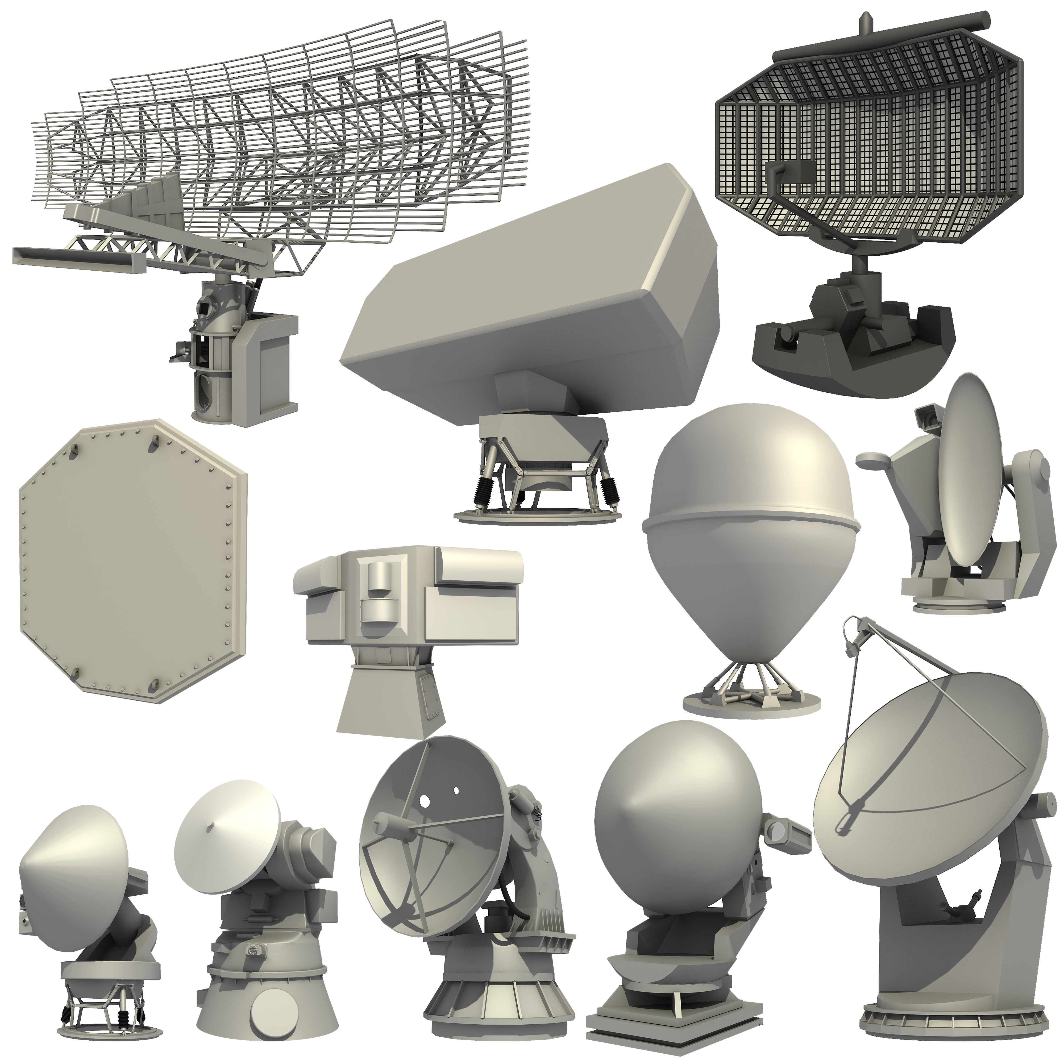

Slide 38
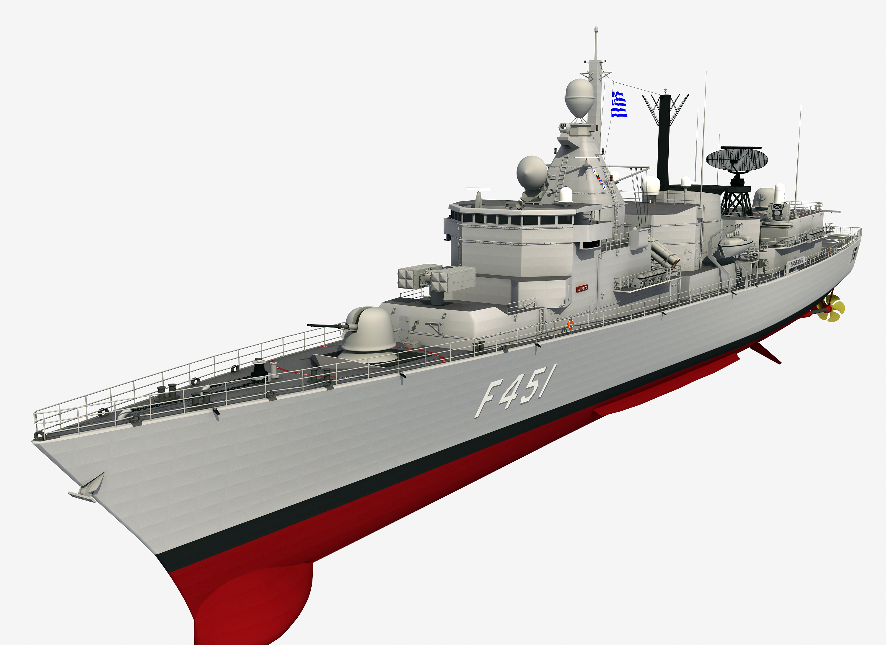
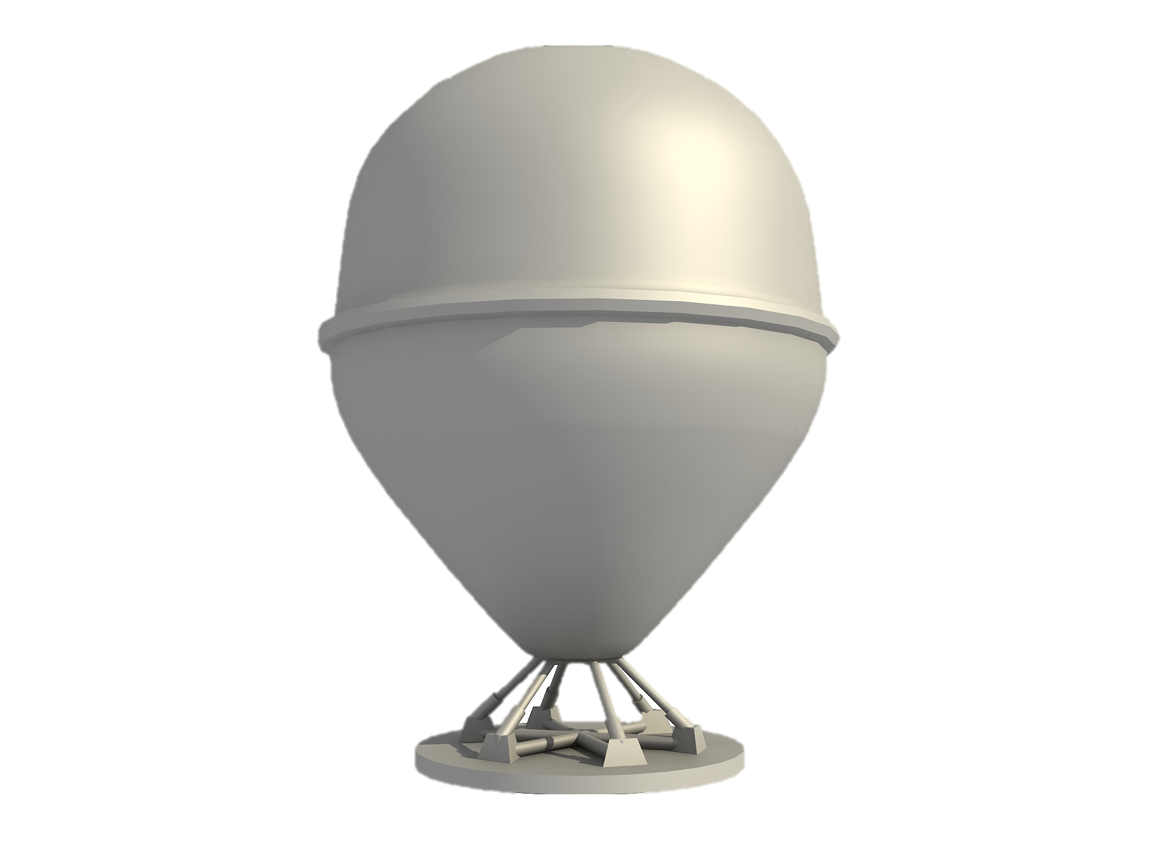
S Class Kortenaer frigate
Mk 92 CAS
Introduced | 1975
Type | Gun and missile control
Frequency | I Band
Range | 120km
Altitude | -
Diameter | 1,2 m
Azimuth | 0 to 360°
Precision | 1,4º to 4,7º
No of tracks | 3

Slide 39
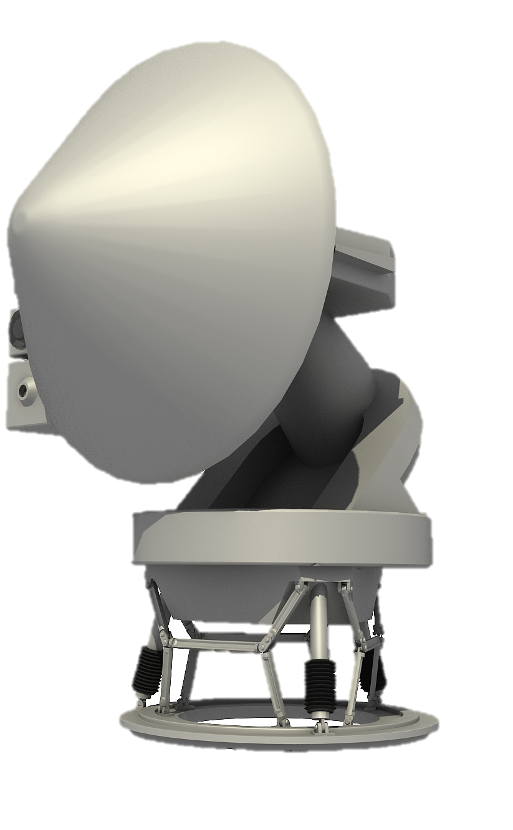
MEKO Class frigate
STIR
Introduced | 1975
Type | Gun and missile control
Frequency | X/K Band
Range | 40km
Altitude | -
Diameter | 1,8 m
Azimuth | 0 to 360°
Precision | 1,4º
No of tracks | 1

Slide 40
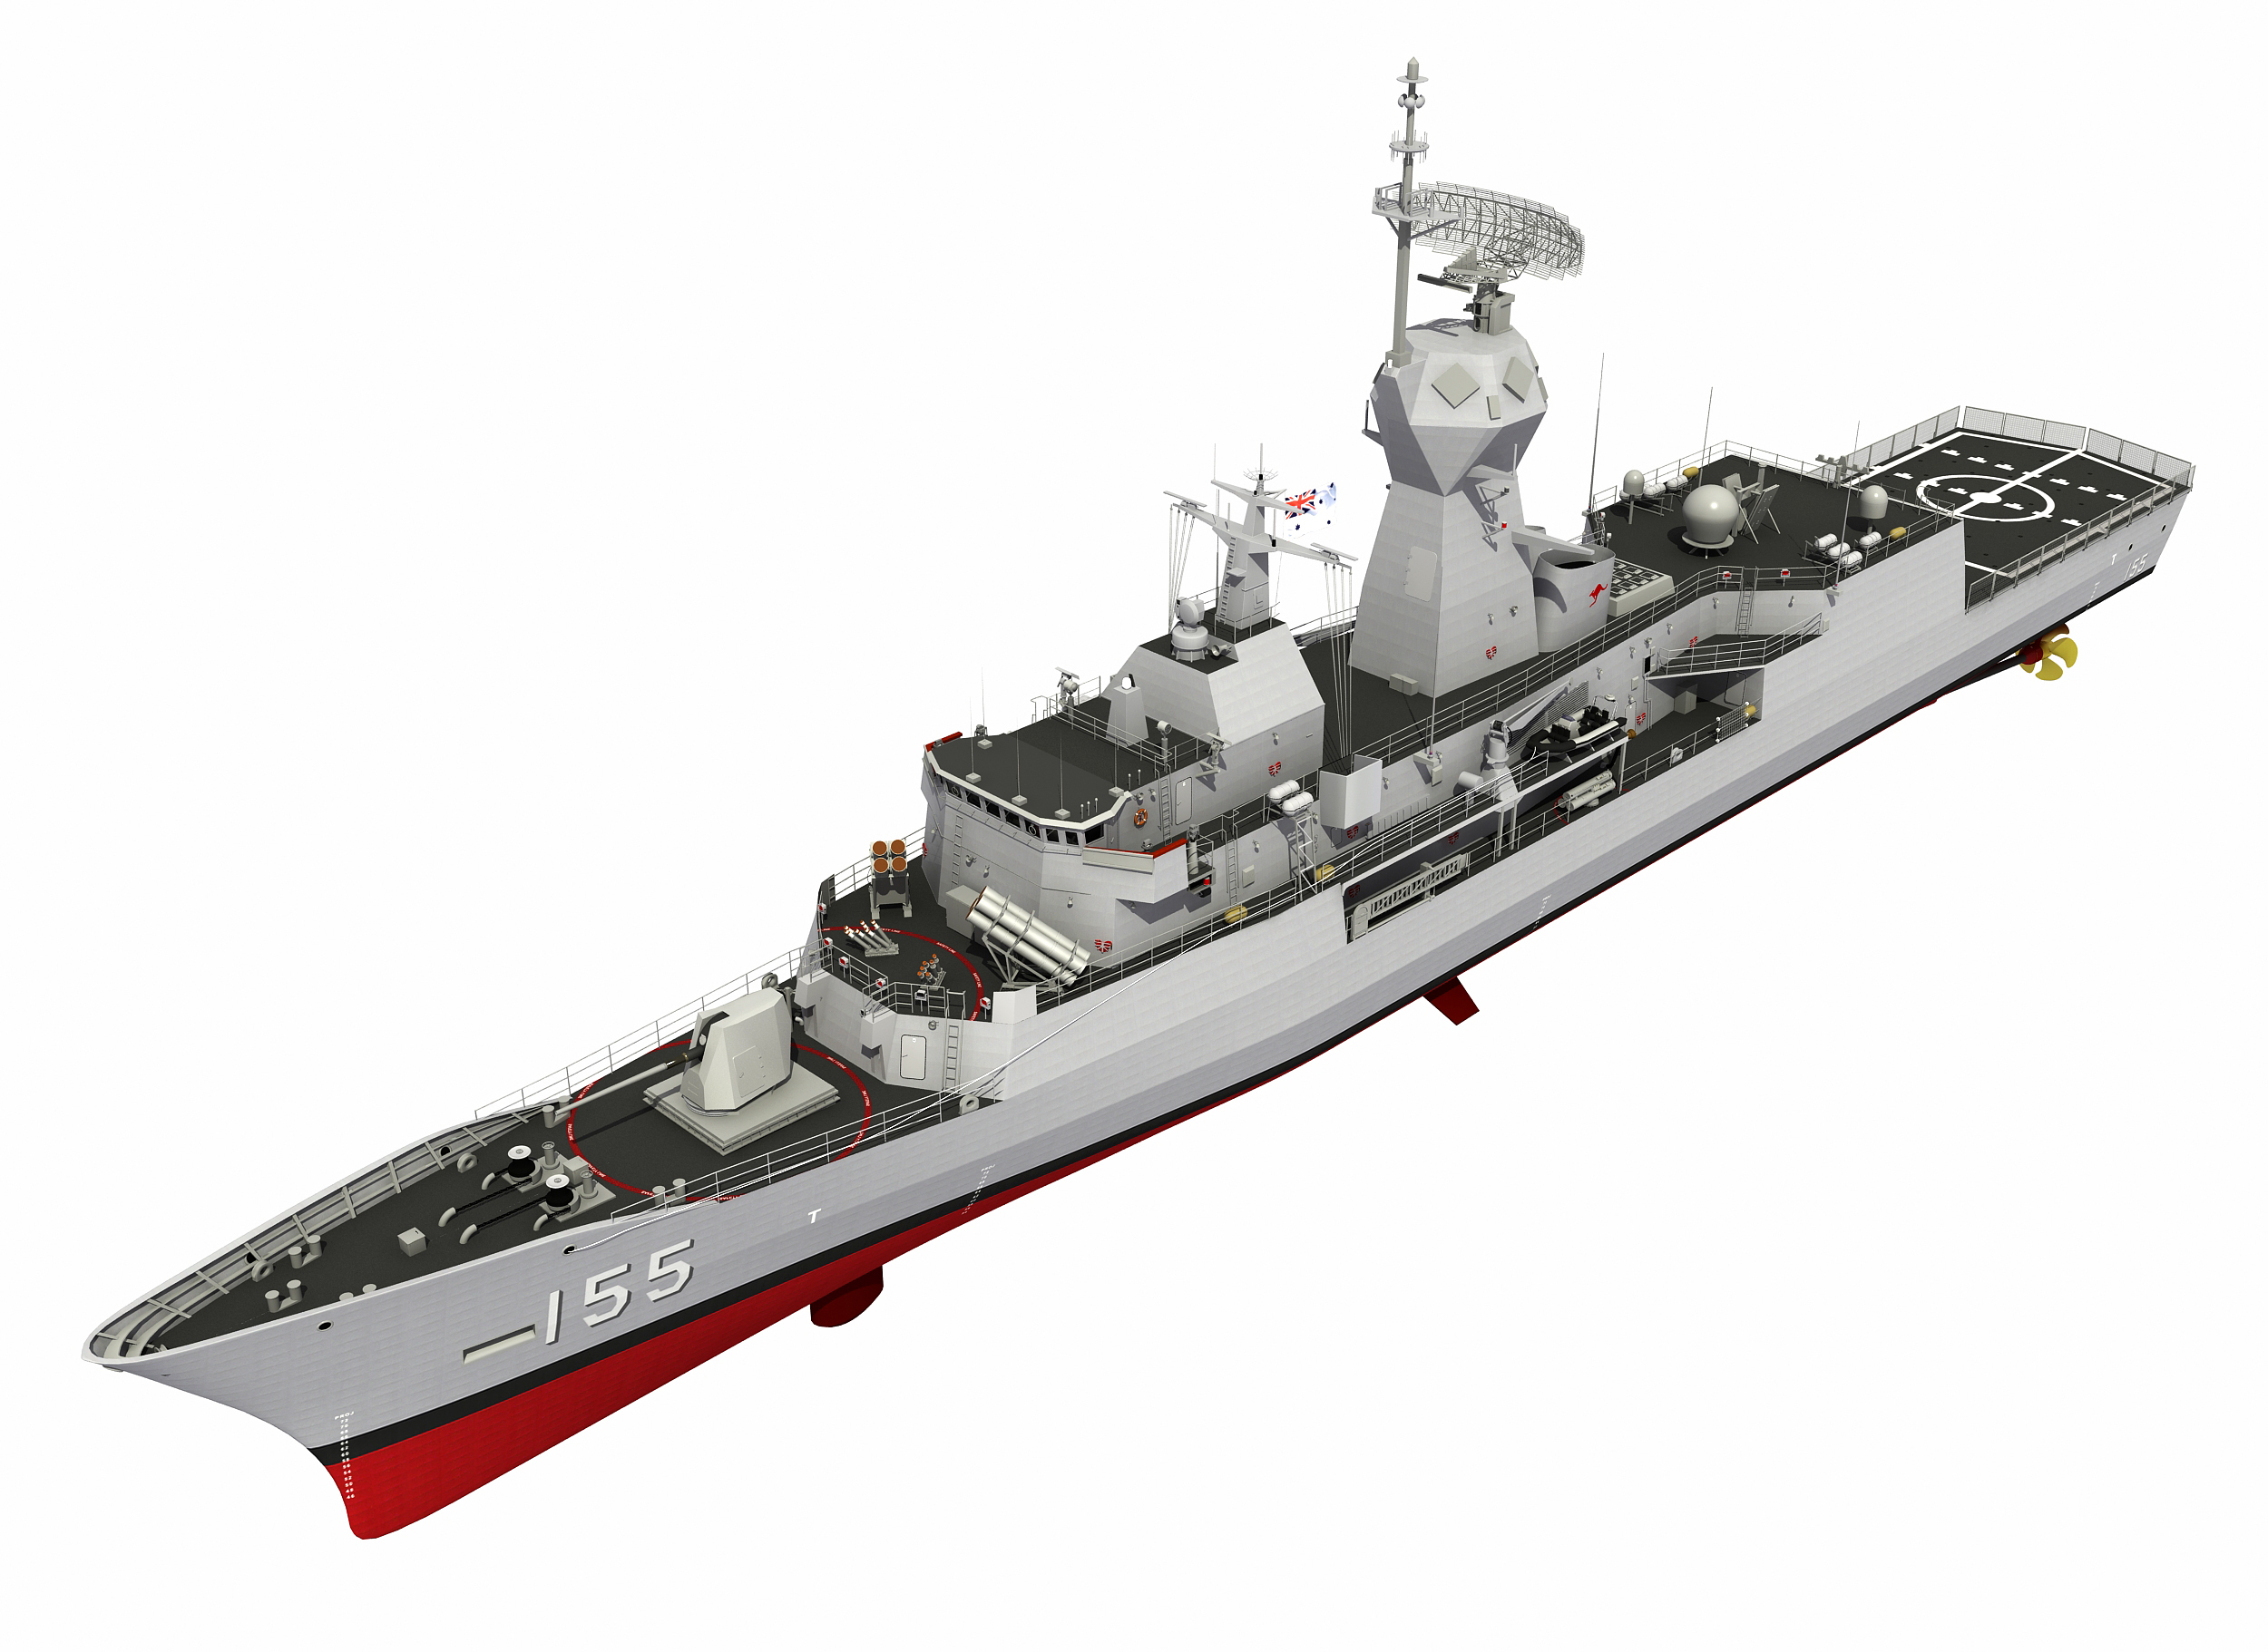
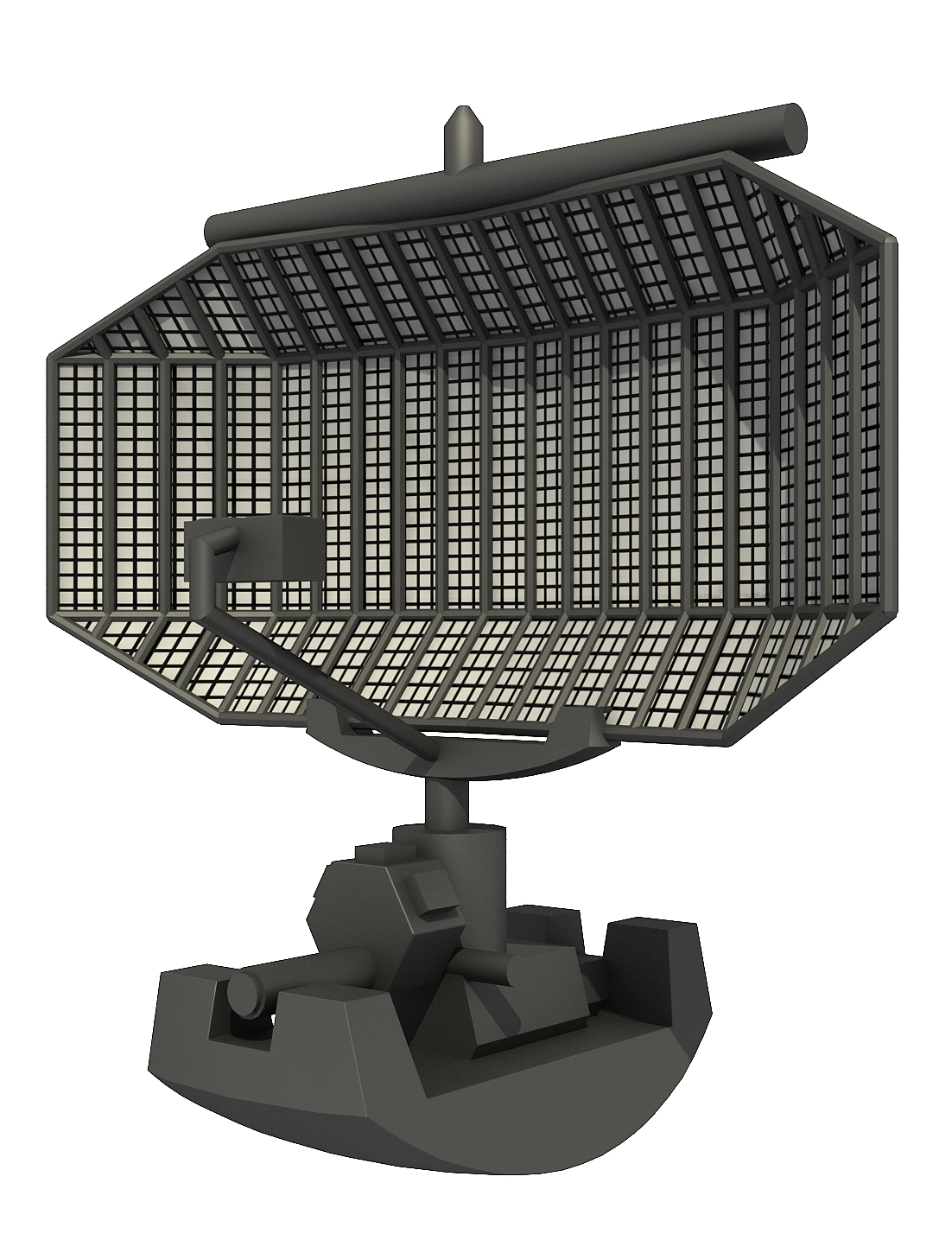
ANZAC Class frigate
AN/SPS-49A(V)1
Introduced | 1975
Type | 2D Air-search
Frequency | L Band 851–942 MHz
Range | 3 nm to 256 nm
Altitude | up to 150,000 ft
Diameter | 7.3 m × 4.3 m
Azimuth | 0 to 360°
Precision | 1/16 nmi range- 0.5º azimuth
Power | 360 kW peak, 13 kW average

Slide 41
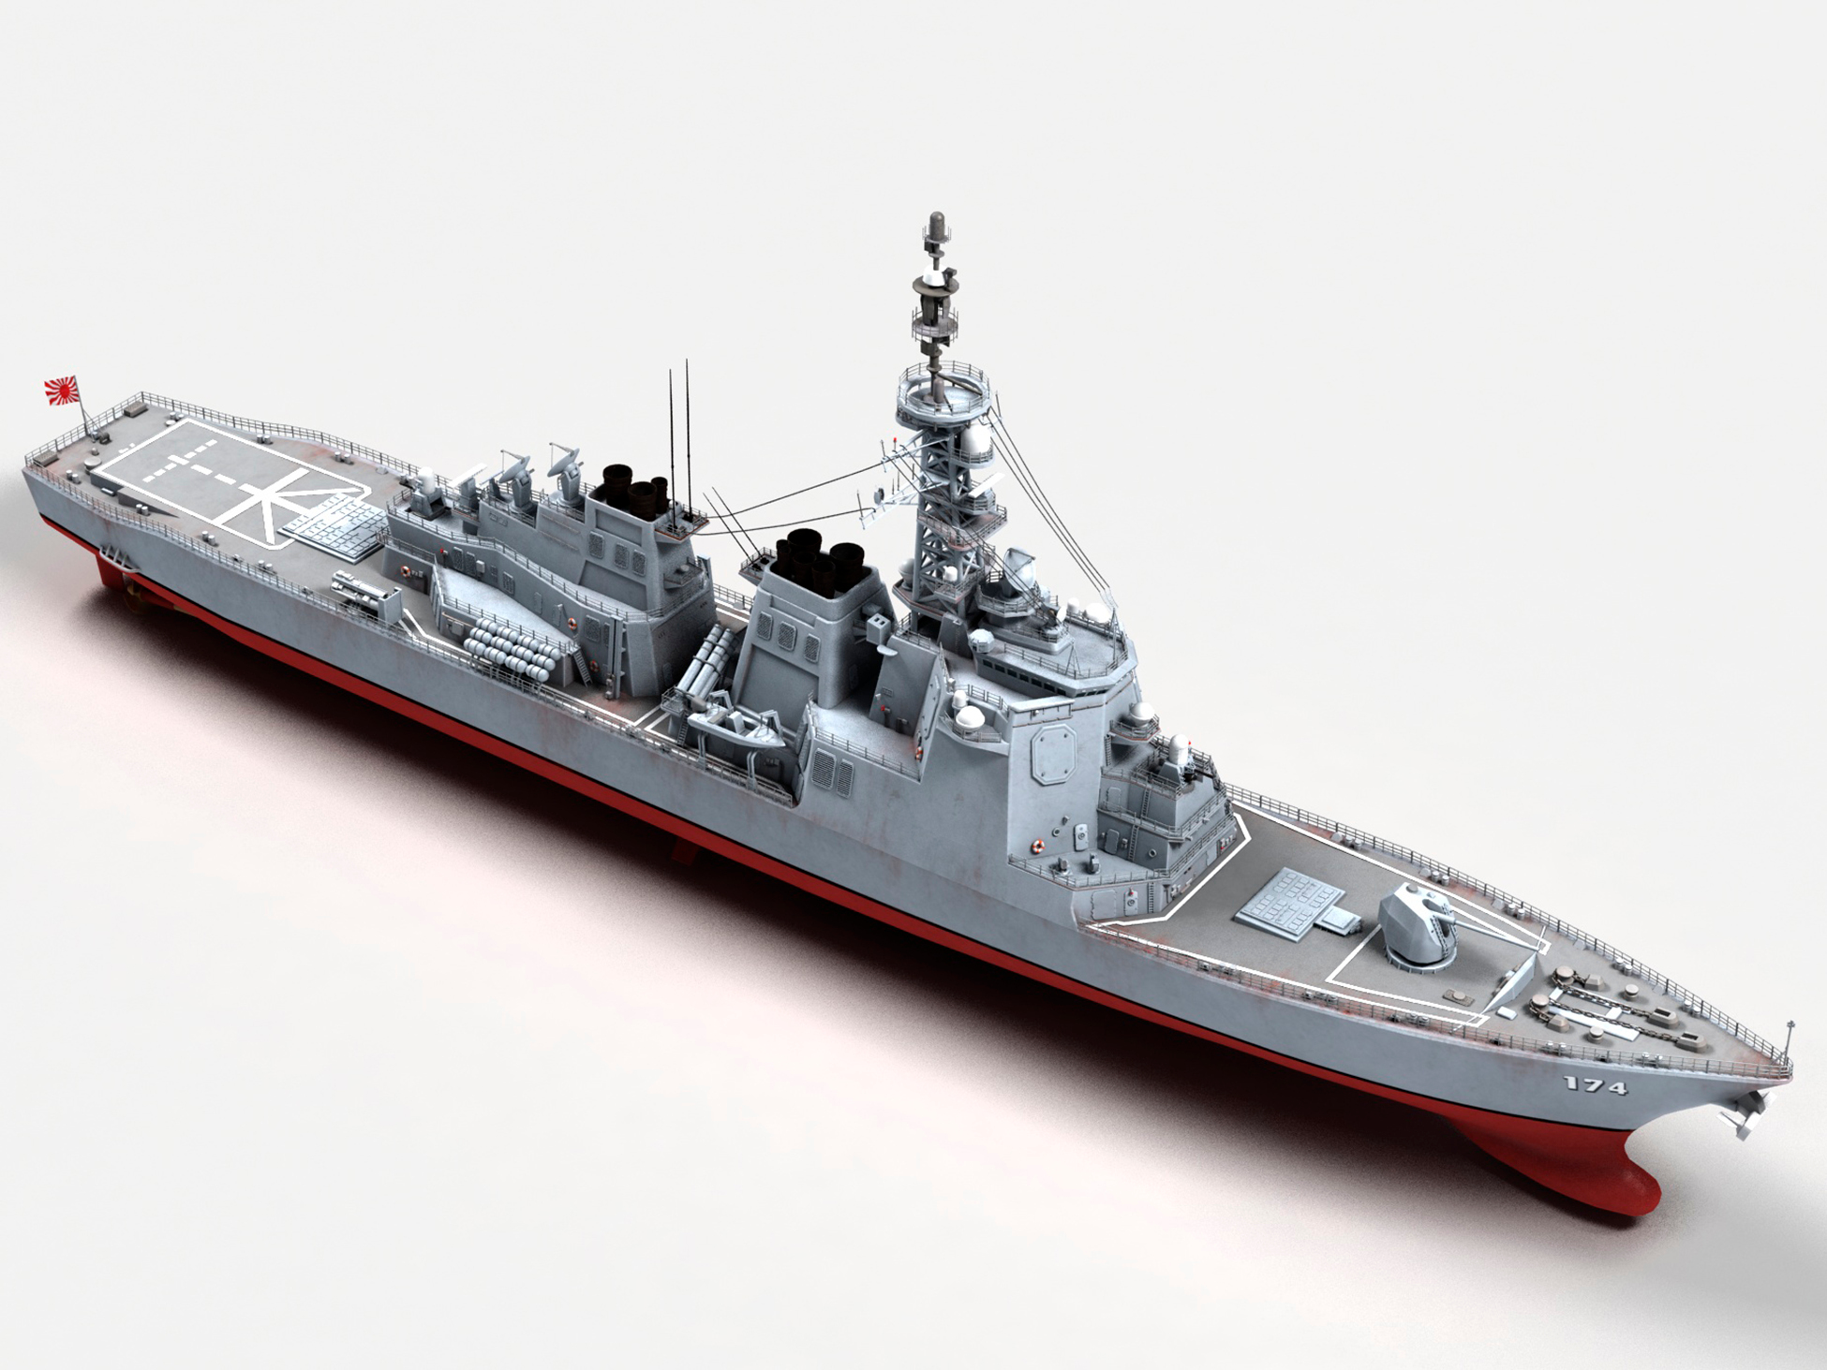
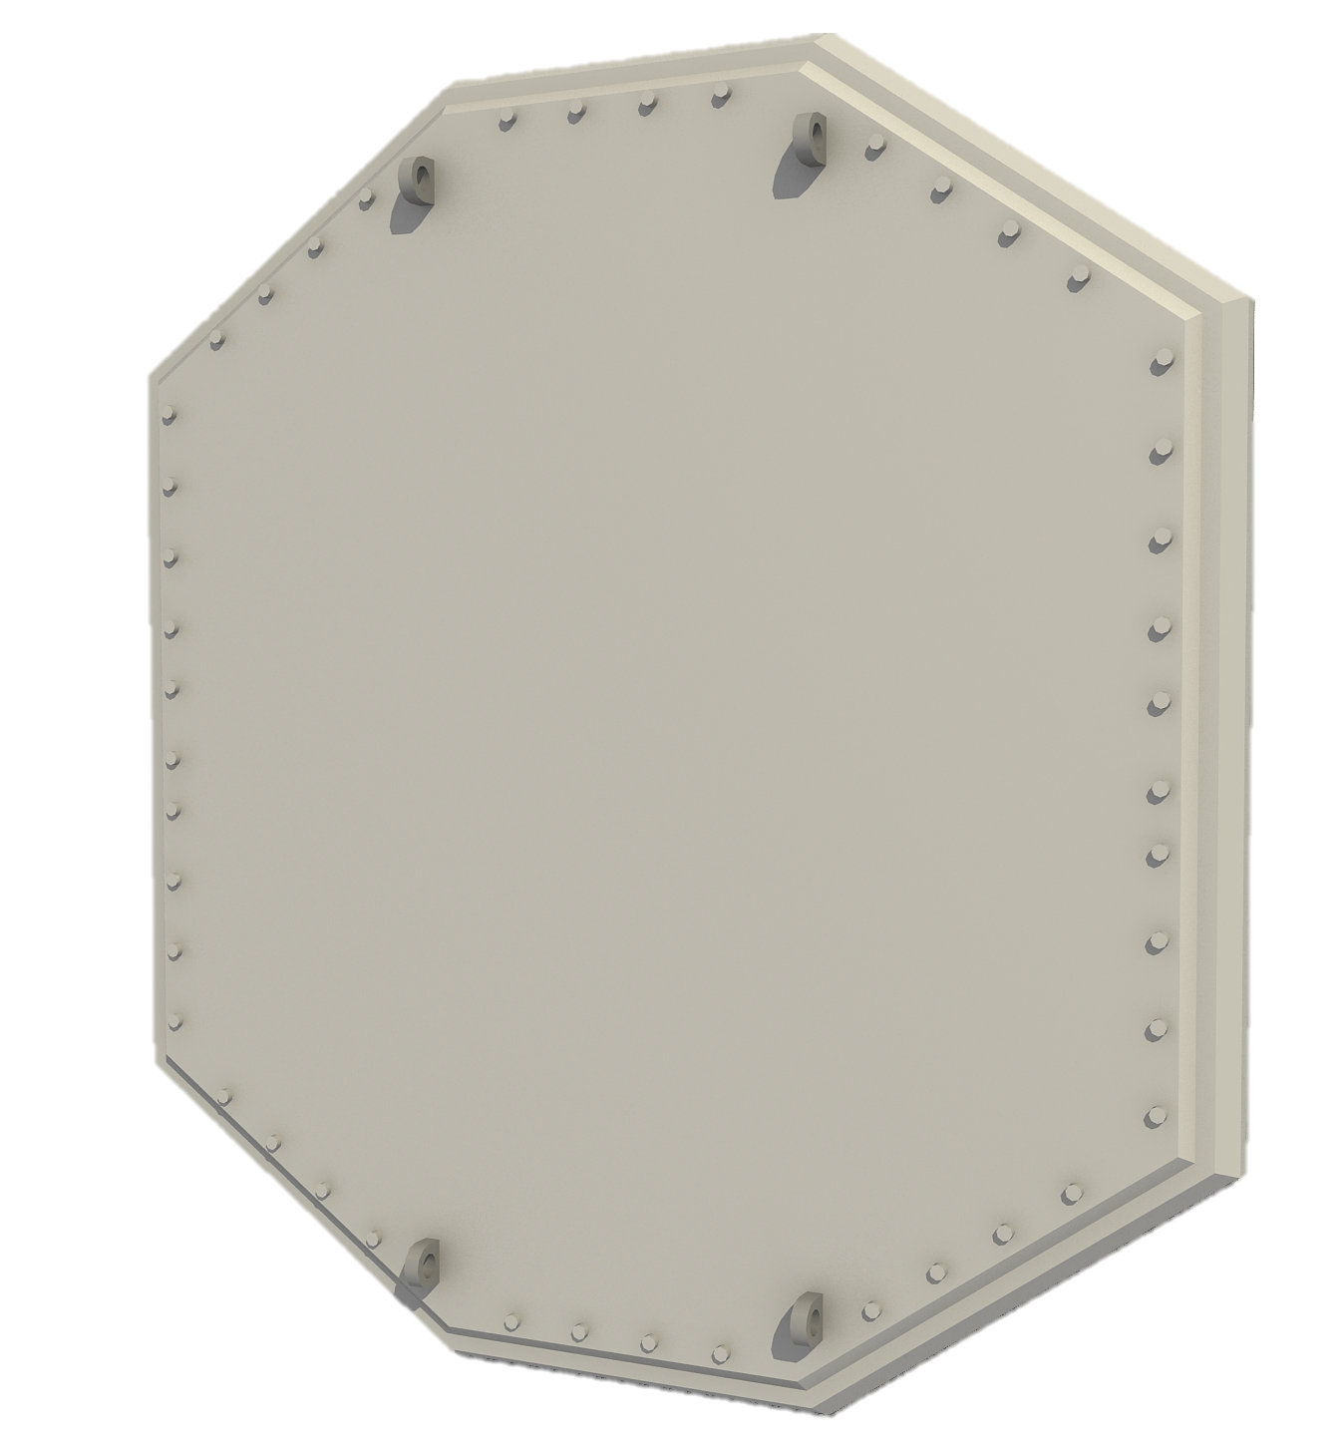
Arleigh Burke Class cruiser
AN/SPY-1D
Introduced | 1973
Type | 3D Air search
Frequency | S
Range | 230nm
Altitude | up to 150,000 ft
Diameter | 7.3 m × 4.3 m
Azimuth | 0 to 360°
Precision | -
No of tracks | -

Slide 42
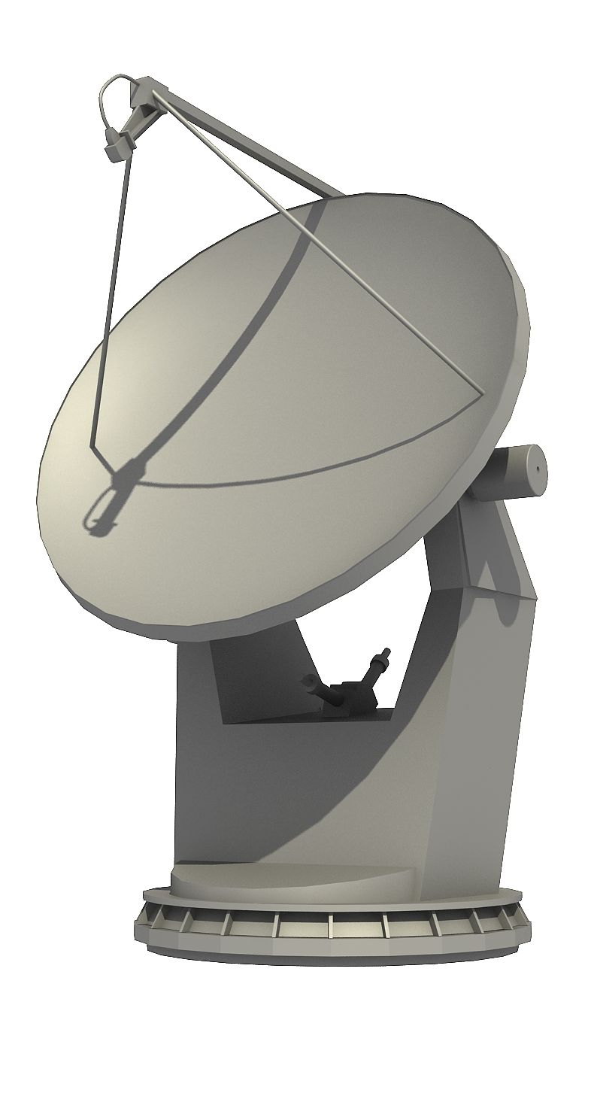

Ticonderoga Class cruiser
AN/SPG 62
Introduced | 1983
Type | CW FC Radar
Frequency | I-J Band
Range | 305km
Altitude | 30,4km
Diameter | 2,29m
Azimuth | 0 to 360°
Precision | -
No of tracks | 1

Slide 43


Ada Class frigate
STING Mk 2 E/O
Introduced | 2007
Type | FC and surveillance radar and E/O sensor
Frequency | I/K Band-TV-IR-LRF
Range | I Band: 120km- K Band: 36km
Altitude | -
Diameter | 1,2 m
Azimuth | 0 to 360°
Precision | I Band: 2º - K Band: 0.5º
No of tracks | 1

Slide 44

Ada Class frigate
SMART-S Mk 2
Introduced | 2007
Type | 3D Air search & track 2D Surface search & track
Frequency | E/F/S Band
Range | Air: 250km, Surface: 40/80km
Altitude | up to 150,000 ft
Diameter | 7.3 m × 4.3 m
Azimuth | 0 to 360°
Precision | <15m
No of tracks | Air: 700, Surface: 500

Slide 45

Modern rangefinder

Slide 46

Thales Seafire 500

Slide 47


Slide 48

Πυροβολικη: επιστημη ή τέχνη
Section IΙΙ

Slide 49


ΕΠΙΣΤΗΜΗ
ΤΕΧΝΗ
«ἔστιν οὖν ἐπιστήμη δόξα ἀληθής μετα λόγου»
(το οργανωμένο σώμα της εξακριβωμένης και τεκμηριωμένης γνώση)
Κατασκευαστική ικανότητα του ανθρώπου, η οποία προϋποθέτει γνώση αιτιολογημένη που υπερβαίνει την εμπειρία. (Αριστοτέλης-Πλάτων)
Πλάτων (428-347 π.Χ)
Αριστοτέλης (384-322 π.Χ)

Slide 50


Slide 51


Slide 52

150
Range
100
50
LOF
Constructive target
_{ΠΒ 76/62}
Constructive target
_{ΠΒ 5/54}
Deflection

Slide 53


Slide 55


Προαπαιτούμενα
Γνώσεις Εκρηκτικών Υλών-Π/Χ-Π-Σ
Γνώσεις Βλητικής

Slide 56






Βιβλιογραφία-Πηγές

Slide 57


